Slide 1
엘라스틱서치 이해하기
Moon Yong Joon

Slide 2
기초
Moon Yong Joon

Slide 3
JSON

Slide 4
JSON
JSON은 키값쌍으로 데이터를 보관하며 키는 해쉬처리가 되는 유일한 값이 되어야 함
키
:
값
……

Slide 5
JSON 스타일
JSON은 키와 값을 구성함 값에는 문자열, 숫자, 객체가 들어갈 수 있음
{
"email": "john@smith.com",
"first_name": "John",
"last_name": "Smith",
"info": {
"bio": "Eco-warrior and defender of the weak",
"age": 25,
"interests": [ "dolphins", "whales" ]
},
"join_date": "2014/05/01"
}

Slide 6
데이터 구조 기본

Slide 7
데이터구조
데이터는 index, type, document, field로 구성
index
index
type
type
type
Document
Document
Document
Document
Document
Field
…
Field
Field
…
Field
Field
…
Field
Field
…
Field
Field
…
Field

Slide 8
데이터구조
RDB와 비교한 데이터 구조
RDB | Elasticsearch
DATABASE | INDEX
TABLE | TYPE
ROW | DOCUMENT
COLUMN | FIELD
SCHEMA | MAPPING

Slide 9
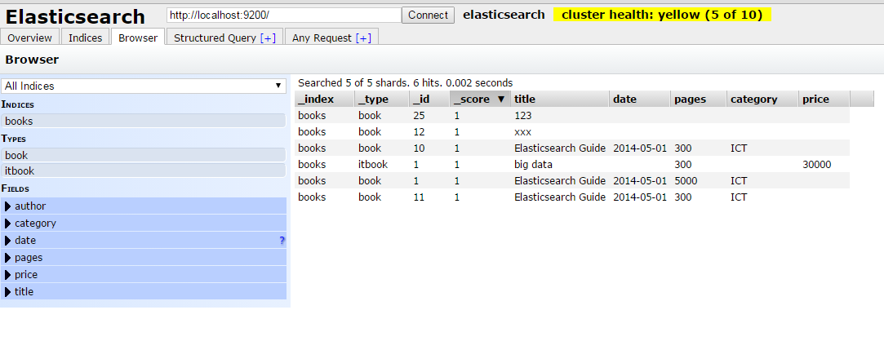
데이터구조 : 예시
데이터 구조에 대해 elasticsearch-head도구로 조회

Slide 10
Curl 처리

Slide 11
데이터 처리방법
elasticsearch에 HTTP 프로토콜을 이용해 데이터 생성, 조회, 변경, 삭제
curl -X{메소드} http://host:port/{인덱스}{타입}/{다큐먼트 id} -d "{데이터}"
Method | 설명
PUT | 특정 id에 대한 새로운 다큐먼트 생성
POST | 특정 id에 대한 다큐먼트 갱신
GET | 특정 id에 대한 새로운 다큐먼트 조회
DELETE | 다큐먼트 등 데이터 구조 삭제
HEAD | 저장된 다큐먼트에 대해 조회

Slide 12
크롬( postman )

Slide 13
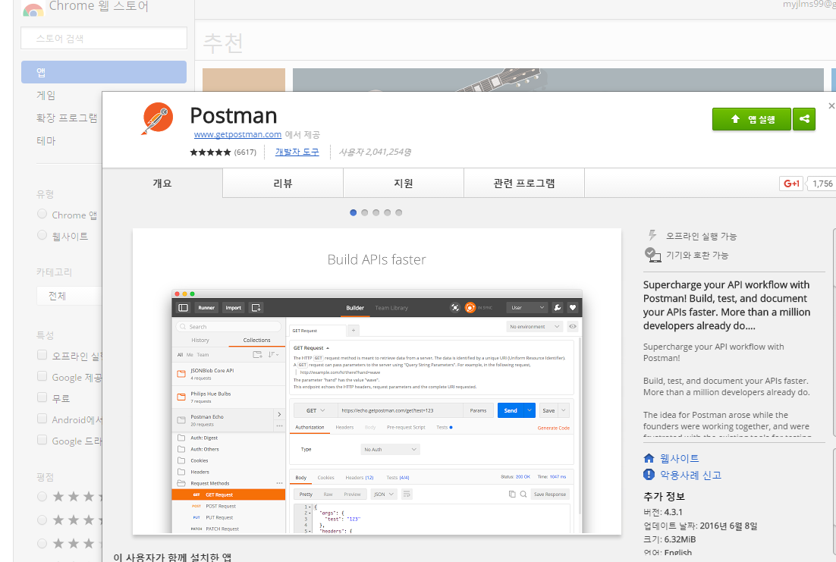
크롬 내의 설치

Slide 14
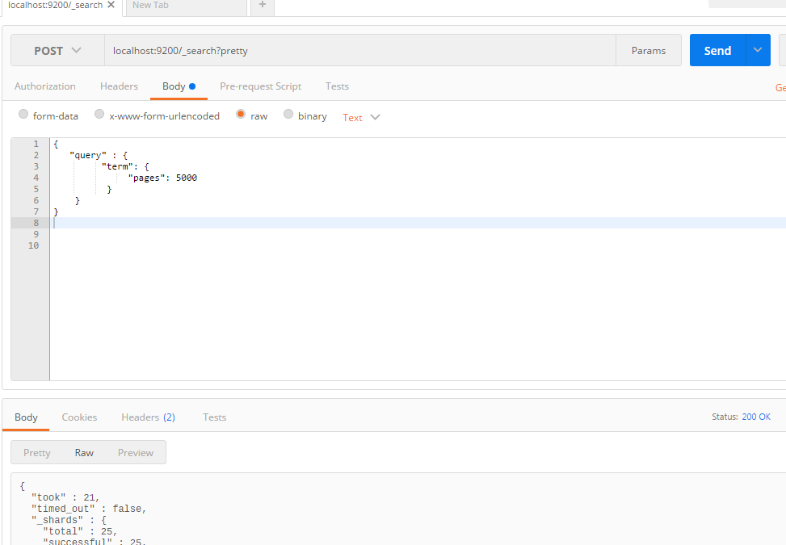
데이터 처리방법
http 메소드를 세팅하고 주소창에 url를 설정하고 raw 데이터에 json으로 입력해서 처리
Get 메소드에서 json 데이터를 넣을 수가 없어 post 메소드로 처리

Slide 15
Windows 처리시 주의사항

Slide 16
Window 처리
Command 창에서 “을 \”로 변환해서 처리하면 됨
파일처리시에는 \”를 “ 로 처리해야 함

Slide 17
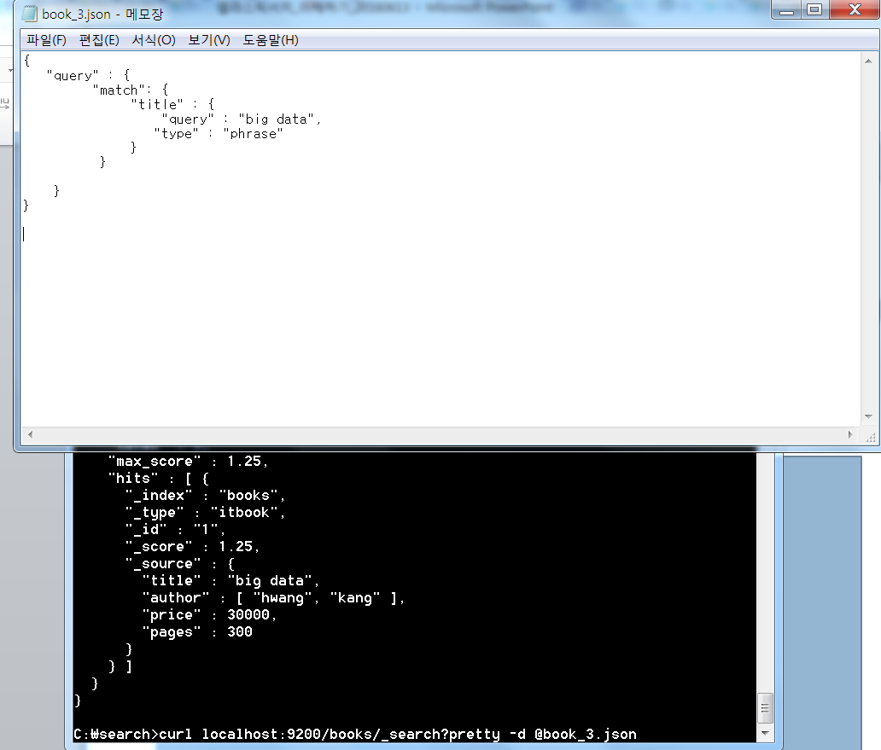
Window 처리 : 파일이용
파일로 처리하면 windows 커맨드에서 \”를 사용하지 않아도 됨

Slide 18
Window 처리 : 생성
Command 창에서 “을 \”로 변환해서 처리하면 됨
#실제 값을 입력
C:\>curl -XPUT http://localhost:9200/books/book/1 -d "{ \"title\": \"Elasticsear ch Guide\", \"author\": \"kim\", \"date\" : \"2014-05-01\", \"pages\" : 250 }"
#처리결과 {"_index":"books","_type":"book","_id":"1","_version":1,"_shards":{"total":2,"su ccessful":1,"failed":0},"created":true}

Slide 19
Window 처리 : 조회
조회
#조회값 입력
C:\>curl -XGET http://localhost:9200/books/book/1?pretty=true { "_index" : "books", "_type" : "book", "_id" : "1", "_version" : 1, "found" : true, "_source" : { "title" : "Elasticsearch Guide", "author" : "kim", "date" : "2014-05-01", "pages" : 250 } }

Slide 20
Field
Moon Yong Joon

Slide 21
Field 구조

Slide 22
Field 구조
필드는 키와 값로 구성되며 키에는 이름, 값에는 데이터 타입이 정의(Mapping)되고 실제 저장시에 해당 데이터 타입을 체크함
명
데이터 타입
:

Slide 23
Field : Mapping과 Document
Type 에 정의된 mapping은 doument를 생성하는 규약이므로 실제 정의된 것대로 다큐먼트가 생성되어야 함
Mapping
document
{
"properties": {
"name": {
"type": "string"
}
}
}
{
"name": "dahlmoon"
}
생성 규칙
체크

Slide 24
String 데이터 타입

Slide 25
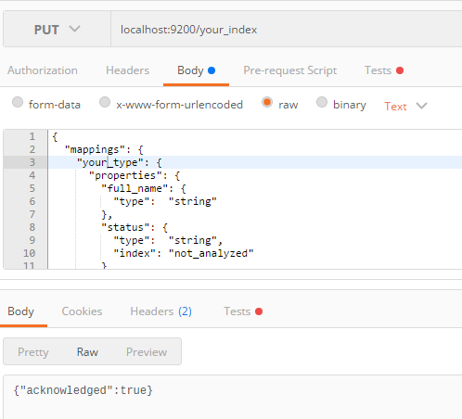
String 정의 : index/type 생성
Index와 type 내의 full_name과 status 생성
full_name은 full text(analyzed) 처리하고 status는 keyword(not_analyzed) 처리
Status 필드는 분석하지 않도록 지정 하나의 keyword로 인식

Slide 26
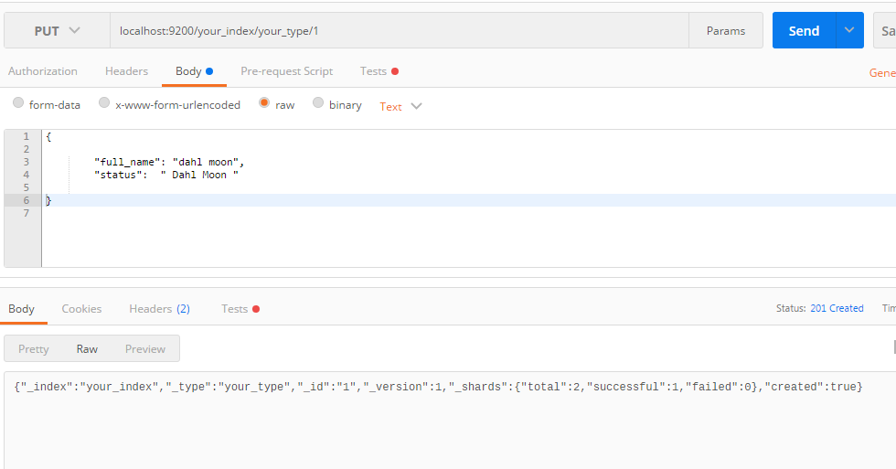
String 정의 : 다큐먼트 생성
Index와 type 내의 full_name과 status 생성

Slide 27
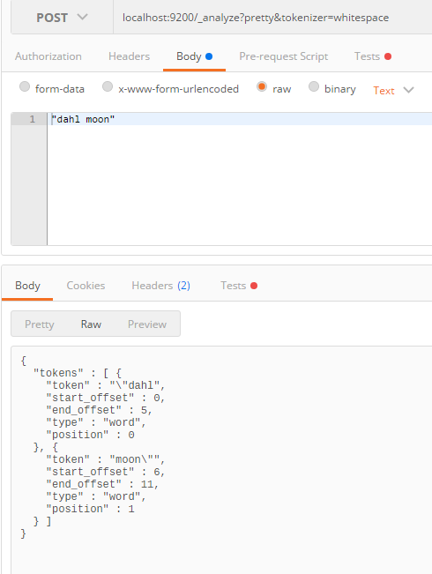
String 정의 : analyze
_analyze api를 이용해서 문자열을 분석

Slide 28
String의 옵션
String 필드에 아래의 옵션이 있으므로 mapping 정의시 세팅 필요
store | _source 에 데이터 저장을 하지 않을때 사용
index | analyzed : 필드에 분석기 적용, not_analyzed : 필드에 분석기를 사용하지 않을 때 적용, No : 필드를 색인하지 않을 경우
boost | 필드에 가중치 부여해서 검색결과의 우선순위에 영향
null_value | 해당 필드가 없을 경우 기본값을 설정
analyzer | 데이터 색인과 문자열검색에 사용될 분석기 지정, index 옵션에 analyzed가 지정된 경우 사용
Index_analyzer | 데이터 색인에 사용될 분석기 지정
search_analyzer | 문자열 검색에 사용될 분석기 지정. 데이터가 인덱스에 색인된 이후에도 변경가능
include_in_all | _all 매핑필드가 적용된 경우 색인여부를 지정
ignore_above | 지정딘 값보다 큰 크기의 토큰의 문자열은 색인하지 않음 not_analyzed때 유용

Slide 29
Numeric 데이터 타입

Slide 30
Numeric 정의
필드를 정의하고 type에 integer/float으로 지정
PUT my_index
{
"mappings": {
"my_type": {
"properties": {
"number_of_bytes": {
"type": "integer"
},
"time_in_seconds": {
"type": "float"
}
}
}
}
}
long | A signed 64-bit integer with a minimum value of -2⁶³ and a maximum value of 2⁶³-1.
integer | A signed 32-bit integer with a minimum value of -2³¹ and a maximum value of 2³¹-1.
short | A signed 16-bit integer with a minimum value of -32,768 and a maximum value of 32,767.
byte | A signed 8-bit integer with a minimum value of -128 and a maximum value of 127.
double | A double-precision 64-bit IEEE 754 floating point.
float | A single-precision 32-bit IEEE 754 floating point.

Slide 31
Number
숫자는 정수인 byte, short, integer, long과 실수인 float, double을 지원
store | _source 에 데이터 저장을 하지 않을때 사용
index | No : 필드를 색인하지 않을 경우
boost | 필드에 가중치 부여해서 검색결과의 우선순위에 영향
null_value | 해당 필드가 없을 경우 기본값을 설정
include_in_all | _all 매핑필드가 적용된 경우 색인여부를 지정
ignore_malformed | false 지정일 경우 숫자필드에 잘 못된 값이 들어오면 에러처리 true 일 경우는 강제로 저장
coerce | false 지정일 경우 숫자가 아니면 오류 true일 경우 문자열은 숫자로 변환 , 정수필드에 실수가 들어오면 정수로 변환

Slide 32
Date 데이터 타입

Slide 33
Date 의 기본 정의
필드를 정의하고 type에 boolean으로 지정
PUT my_index
{
"mappings": {
"my_type": {
"properties": {
"date": {
"type": "date"
}
}
}
}
}

Slide 34
Date 의 multi 필드 정의
Format 필드에 세부적인 date 요건을 표시
PUT my_index
{
"mappings": {
"my_type": {
"properties": {
"date": {
"type": "date",
"format": "yyy-MM-dd HH:mm:ss||yyyy-MM-dd||epoch_millis"
}
}
}
}
}

Slide 35
Date(날짜) : symbol
년(yyyy), 월(mm), 일(dd), 시(hh), 분(mm), 초(ss), 밀리초(SSS) 단위로 설정
G | 서기-AD/BC | A | 오전/오후 AM/PM
C | 세기 | h | 시간 – 12
Y | 년도 | H | 시간- 24
w | 년도 기준이 주 | k | 시계시간(1~24)
e | 요일(숫자) – 1은 월요일 | m | 분
E | 요일(텍스트)- Mon | s | 초
y | 년도 | S | 밀리초
M | 월 | z | 타임존-UTC
d | 일- 달기준 | Z | 타임존= +000
D | 일 - 년기준

Slide 36
Date 의 문서 생성 및 검색
필드를 정의하고 type에 boolean으로 지정
PUT my_index/my_type/1
{ "date": "2015-01-01" }
PUT my_index/my_type/2
{ "date": "2015-01-01T12:10:30Z" }
PUT my_index/my_type/3
{ "date": 1420070400001 }
GET my_index/_search
{
"sort": { "date": "asc"}
}
This document uses a plain date.
This document includes a time.
This document uses milliseconds-since-the-epoch.
Note that the sort values that are returned are all in milliseconds-since-the-epoch.
Asc 대로 sort 처리

Slide 37
Date(날짜)
숫자는 정수인 byte, short, integer, long과 실수인 float, double을 지원
store | _source 에 데이터 저장을 하지 않을때 사용
index | No : 필드를 색인하지 않을 경우
boost | 필드에 가중치 부여해서 검색결과의 우선순위에 영향
null_value | 해당 필드가 없을 경우 기본값을 설정
include_in_all | _all 매핑필드가 적용된 경우 색인여부를 지정
ignore_malformed | true 일 경우는 강제로 저장
format | 입력된 날자 형식을 설정

Slide 38
Bool 데이터 타입

Slide 39
Boolean 의 정의
필드를 정의하고 type에 boolean으로 지정
PUT my_index
{
"mappings": {
"my_type": {
"properties": {
"is_published": {
"type": "boolean"
}
}
}
}
}
False values | false, "false", "off", "no", "0", "" (empty string), 0, 0.0
True values | Anything that isn’t false.

Slide 40
Boolean 의 문서 생성 및 검색
필드를 정의하고 type에 boolean으로 지정
PUT my_index/my_type/1
{
"is_published": true
}
GET my_index/_search
{
"query": {
"term": {
"is_published": 1
}
}
}
조회시 true 일 경우 1로 처리

Slide 41
Boolean
불린은 true와 false 둘중에 하나만 가능
store | _source 에 데이터 저장을 하지 않을때 사용
index | No : 필드를 색인하지 않을 경우
boost | 필드에 가중치 부여해서 검색결과의 우선순위에 영향
null_value | 해당 필드가 없을 경우 기본값을 설정
include_in_all | _all 매핑필드가 적용된 경우 색인여부를 지정

Slide 42
Binary 데이터 타입

Slide 43
Binary 정의 및 문서 생성
Binary 타입은 binary 값만 처리
PUT my_index
{
"mappings": {
"my_type": {
"properties": {
"name": {
"type": "string"
},
"blob": {
"type": "binary"
}
}
}
}
}
PUT my_index/my_type/1
{
"name": "Some binary blob",
"blob": "U29tZSBiaW5hcnkgYmxvYg=="
}

Slide 44
binary
이미지 등과 같은 base64 형식의 binary 데이터 가능 binary 필드는 색인이 되지 않으며 검색도 불가능
store | _source 에 데이터 저장을 하지 않을때 사용
compress | true 일 경우 압축
compress_threshold | 입력된 값보다 클 경우 압축

Slide 45
object type

Slide 46
객체(object) 의 형태
객체 타입의 값을 저장 객체는 데이터와 기능을 가지는 자료구조 단, 기능을 포함하지 않은 객체를 저장함
{
“필드명” : {
“필드명” : 값
“필드명” : 값
}
}

Slide 47
객체(object) 타입 생성
Manager 필드는 객체 타입, name도 inner 객체 타입
PUT my_index
{
"mappings": {
"my_type": {
"properties": {
"region": {
"type": "string",
"index": "not_analyzed"
},
"manager": {
"properties": {
"age": { "type": "integer" },
"name": {
"properties": {
"first": { "type": "string" },
"last": { "type": "string" }
}
}
}
}
}
}
}
}
PUT my_index/my_type/1
{
"region": "US",
"manager": {
"age": 30,
"name": {
"first": "John",
"last": "Smith"
}
}
}

Slide 48
객체(object)
객체 타입의 값을 저장 객체는 데이터와 기능을 가지는 자료구조 단, 기능을 포함하지 않은 객체를 저장함
dynamic | true : 동적변경을 허용. 정의되지 않는 것을 처리함 정의되지 않은 것은 검색 불가 false: 정의되지 않는 것은 처리하지 않음 strict: 정의되지 않은 것은 입력조차 불가능
enabled | false 일 경우 색인하지 않은 데이터 입력시 특정 필드 배제용도로 사용하면 유용
include_in_all | _all 매핑필드가 적용된 경우 색인여부를 지정

Slide 49
nested object type

Slide 50
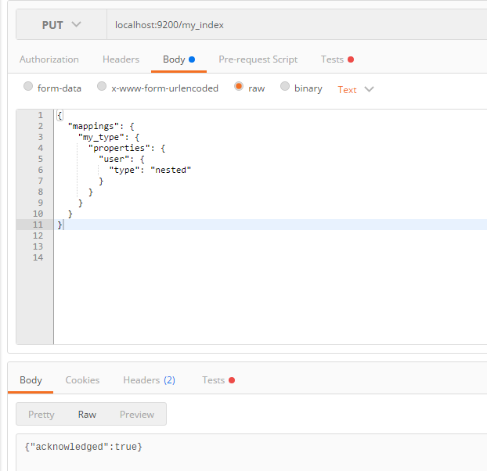
중첩(nested) 정의
Mapping 정의시 중첩을 보관할 field 내의 type에 nested로 저장해야 한다

Slide 51
중첩(nested) 정의
Mapping 정의시 중첩을 보관할 field 내의 type에 nested로 저장해야 한다

Slide 52
중첩(nested)의 형태
객체 타입과 유사하지만 독립된 데이터로 유지해 저장하는 타입을 nested라고 함
{
“필드명” : [ {
“필드명” : 값
“필드명” : 값
},
{
“필드명” : 값
“필드명” : 값
},
]
}

Slide 53
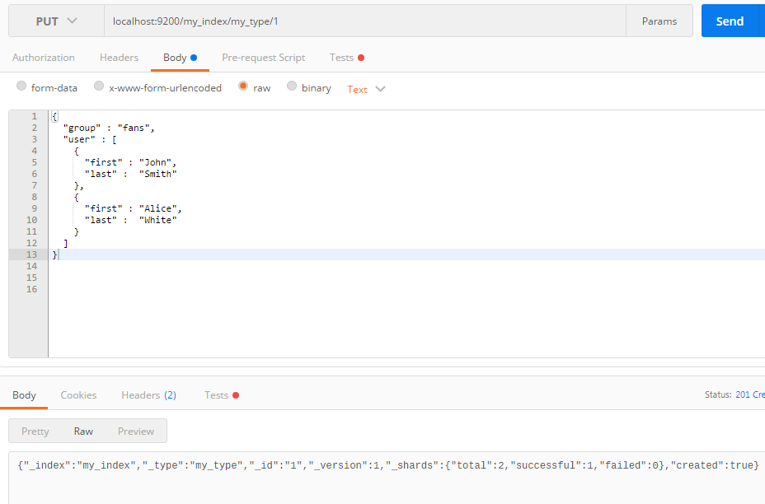
중첩(nested) 다큐먼트 생성
Mapping 정의시 중첩을 보관할 field 내의 type에 nested로 저장해야 한다

Slide 54
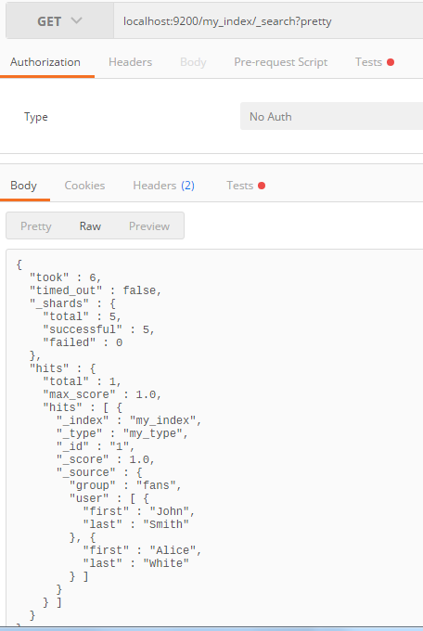
중첩(nested) 다큐먼트 조회
중첩 객체에 대한 조회

Slide 55
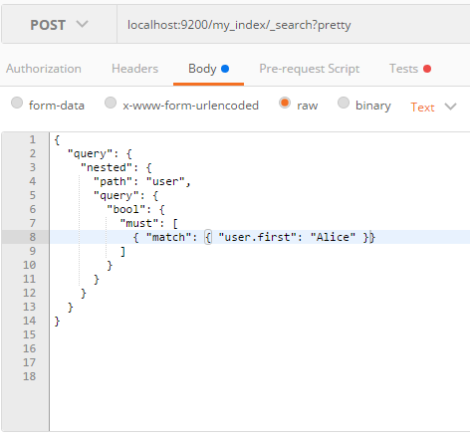
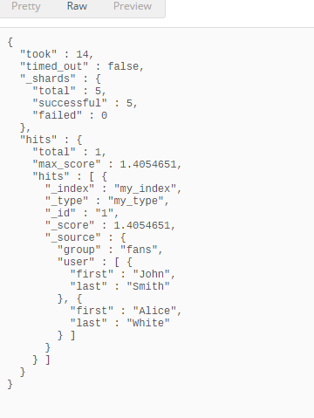
중첩(nested) 객체 검색
중첩 객체 내부 필드를 이용해서 검색

Slide 56
Array type

Slide 57
ARRAY
Elasticsearch에서, 전용의 배열 형식이 없지만 사용시 모든 필드는 기본적으로 0 개 이상의 값을 포함. 배열의 모든 값은 동일한 데이터 유형
an array of strings: [ "one", "two" ]
an array of integers: [ 1, 2 ]
an array of arrays: [ 1, [ 2, 3 ]] which is the equivalent of [ 1, 2, 3 ]
an array of objects: [ { "name": "Mary", "age": 12 }, { "name": "John", "age": 10 }]

Slide 58
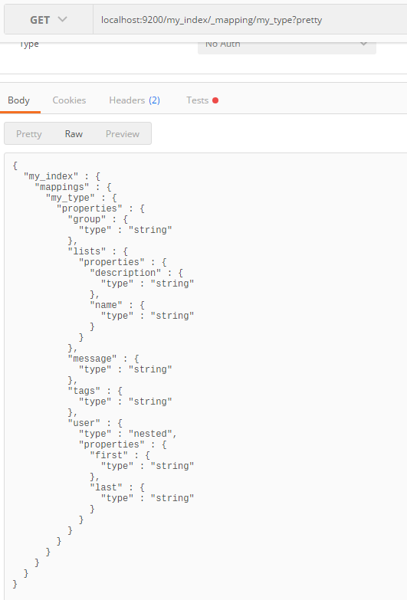
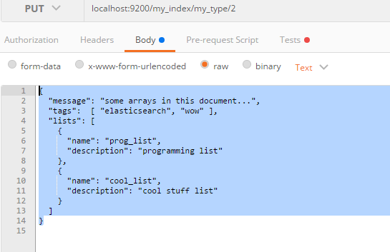
Mapping 확인
Array 타입이라도 mappings에는 코어타입으로 정의되어 있음
lists, tags, message에 대한 다큐먼트 생성

Slide 59
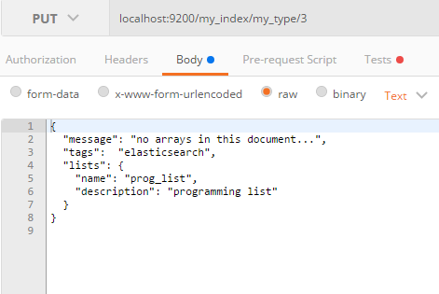
다큐먼트 생성
Array와 non-array로 처리해도 기본적으로 통일한 매핑

Slide 60
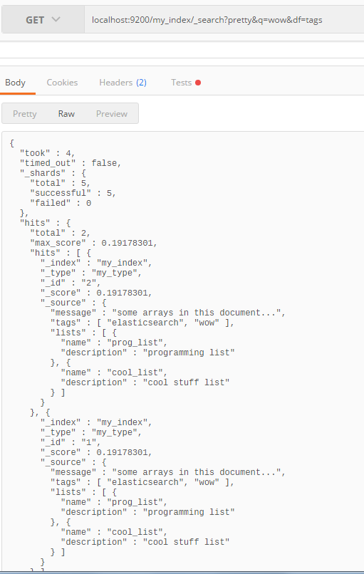
다큐먼트 조회
Tags 필드가 array이므로 그 안의 wow로 검색하여 조회

Slide 61
좌표 type

Slide 62
좌표(geo_point)
지도 상의 위치 정보 즉 점을 담아 표현하는 구조
lat_lon | true일 경우 하위필드에 lat,lon에 저장
geohash | true일 경우 하위필드에 geohash에 저장
normalize | true일 경우 위도와 경도 값의 표준화 여부를 결정
normalize_lat | false일 경우 위도를 표준화하지 않음
normalize_lon | false일 경우 경도를 표준화하지 않음
validate | normalize 옵션이 false일 경우 true 세팅되면 유효하지 않는 위도와 경도에 대해 오류
validate_lat | true 일 경우 유효하지 않은 위도에 대해 오류
validate_lon | true 일 경우 유효하지 않은 경도에 대해 오류
geohash_prefix | true 일 경우 입력된 좌표를 위치해시값으로 변환 저장
geohash_precision | geohash_prefix가 true일 경우 위치해시에 대한 정밀값 저장

Slide 63
위치모형(geo_shape)
지도 상의 위치 정보 즉 선, 원, 사각형, 다각형을 담아 표현하는 구조
precision | 위치모형에 대한 정밀값 저장
distance_error | 다각형에 대한 허용할 오류의 한계치를 소수로 설정

Slide 64
다중 필드 옵션

Slide 65
다중필드(multi field)
기존 필드를 여러 형태로 색인할 수 있도록 fields 옵션을 사용해서 정의
{
“properies” : {
“ 필드명 “ : {
“ 필드옵션”
“ fields” : {
“하위필드명” : {
“하위필드옵션”
}
}
}
}
}

Slide 66
토큰 수(token_count)
다중필드 정의를 이용해서 실제 저장된 필드의 토큰에 대한 분할된 수를 저장
{
“properies” : {
“ 필드명 “ : {
“ 필드옵션”
“ fields” : {
“tokens” : {
“type” : “token_count,
“store” : true,
“analyzer” : “standard”
}
}
}
}
}

Slide 67
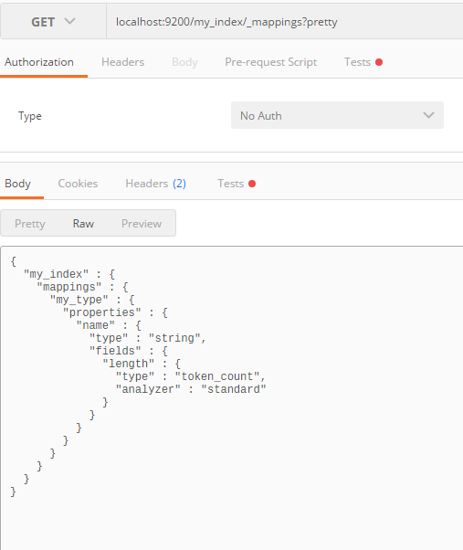
토큰 count 처리 예시: 1
Mapping 생성
중첩필드에 length를 지정하고 token_count 타입을 할당

Slide 68
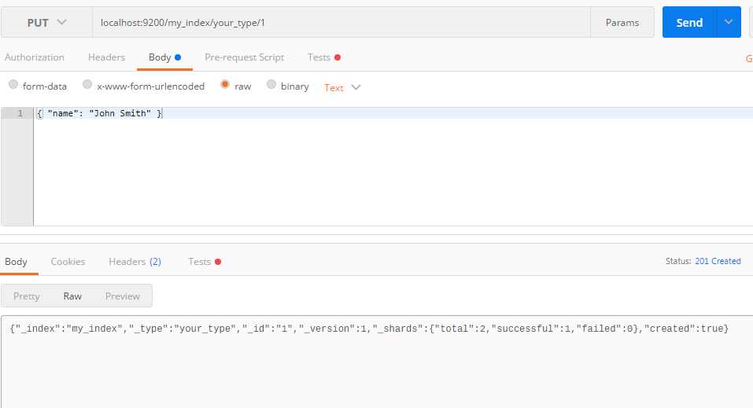
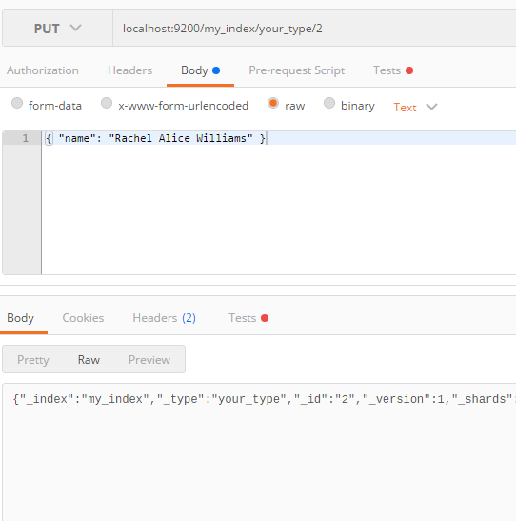
토큰 count 처리 예시: 2
다큐먼트를 2개 생성

Slide 69
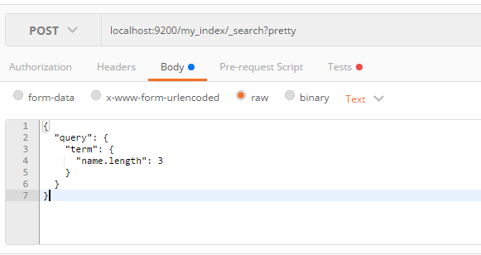
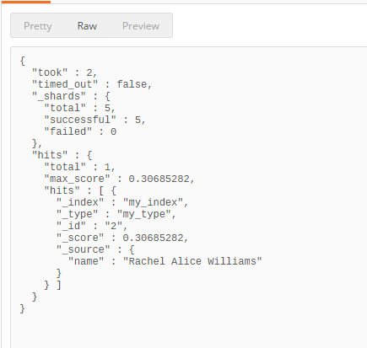
토큰 count 처리 예시: 3
token_count가 3개인 것을 검색ㅎ지만 검색결과에는 표시되지 않음

Slide 70
필드 복사 옵션

Slide 71
필드복사(copy_to)
특정 필드의 값을 다른 필드로 복사, 복사될 필드는 정의시 store 옵션이 true여야 함
{
“properies” : {
“필드명1 “ :
{“type”: “string”, “copy_to” : “pk_data”}
“ 필드명2 “ :
{“type”: “string”, “copy_to” : “pk_data”}
“pk_data” :
{“type” : “string”, “store’ : true}
}
}
필드명1과 필드명2를 pk_data 필드에 복사되어 저장됨

Slide 72
데이터 생성 및 갱신
Moon Yong Joon

Slide 73
인덱스 생성

Slide 74
Index
인덱스(dahl)를 지정해서 생성 후 조회하면 dahl에 대한 세부 정보가 나옴
curl XPUT localhost:9200/dahl
curl XGET localhost:9200/dahl
{ "dahl": { "aliases": {}, "mappings": {}, "settings": { "index": { "creation_date": "1464920538785", "number_of_shards": "5", "number_of_replicas": "1", "uuid": "46BdJFAFQxCcD0Kii0ldWw", "version": { "created": "2030399" } } }, "warmers": {} }}

Slide 75
타입 생성

Slide 76
Type
Mapping 을 정의하고 type을 생성
curl XPUT localhost:9200/dahl/_mapping/moon -d ‘
{
"properties": {
"name": {
"type": "string"
}
}
}’
curl XGET localhost:9200/dahl/moon
{ "dahl": {
"mappings": {
"moon": {
"properties": {
"name": {
"type": "string"
}
}
}
}
}
}

Slide 77
추가 타입 생성

Slide 78
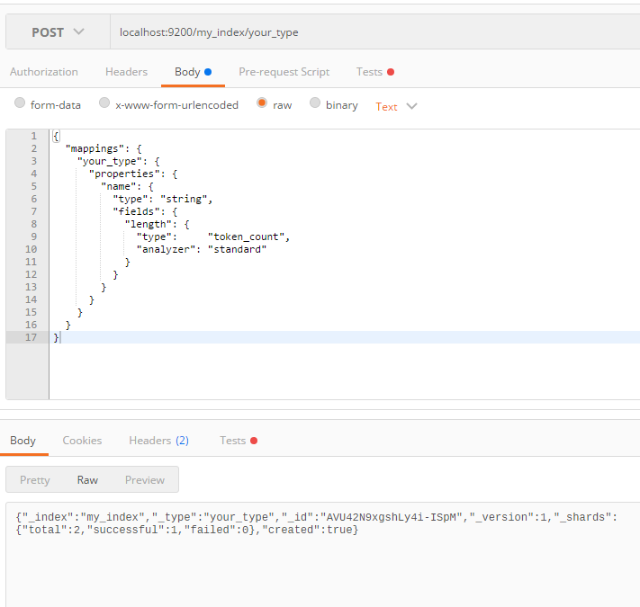
추가 Type
Index에 추가 type에 대한 Mapping 생성시 오류가 발생하면 post 메소드로 처리
my_index 내에 my_type이 존재하여 put 메소드 your_type 추가시 오류

Slide 79
Document 생성

Slide 80
Document 생성
Mapping에 맞도록 데이터를 정의하고 id 값을 1을 정의하고 다큐먼트를 생성
curl XPUT localhost:9200/dahl/moon/1 -d ‘
{
"name": "dahlmoon"
}’
{ "_index": "dahl", "_type": "moon", "_id": "1", "_version": 1, "_shards": { "total": 2, "successful": 1, "failed": 0 }, "created": true}

Slide 81
Document 생성 : op_type
PUT 메소드로 신규 생성할 경우 op_type을 이용해서 신규가 아닐 경우 에러 처리
curl XPUT localhost:9200/dahl/moon/3?op_type=create -d ‘
{
"name": "dahl moon"
}’
{"_index":"dahl","_type":"moon","_id":"3","_version":1,"_shards":{"total":2,"successful":1,"failed":0},"created":true}
# 기존에 존재할 경우 신규가 안되고 에러 처리
curl XPUT localhost:9200/dahl/moon/3?op_type=create -d ‘
{
"name": "dahl moon"
}’
{"error":{"root_cause":[{"type":"document_already_exists_exception","reason":"[moon][3]: document already exists","shard":"4","index":"dahl"}],"type":"document_already_exists_exception","reason":"[moon][3]: document already exists","shard":"4","index":"dahl"},"status":409}

Slide 82
Document 생성 : _create
PUT 메소드로 신규 생성할 경우 _create를 이용해서 신규가 아닐 경우 에러 처리
curl XPUT localhost:9200/dahl/moon/4/_create -d ‘
{
"name": "dahl yong moon"
}’
{"_index":"dahl","_type":"moon","_id":"4","_version":1,"_shards":{"total":2,"successful":1,"failed":0},"created":true}
# 기존에 존재할 경우 신규가 안되고 에러 처리
curl XPUT localhost:9200/dahl/moon/4/_create -d ‘
{
"name": "dahl yong moon"
}’
{"error":{"root_cause":[{"type":"document_already_exists_exception","reason":"[moon][4]: document already exists","shard":"2","index":"dahl"}],"type":"document_already_exists_exception","reason":"[moon][4]: document already exists","shard":"2","index":"dahl"},"status":409}

Slide 83
Id 지정없이 다큐먼트 생성

Slide 84
Id 지정없이 다큐먼드 생성
_id에 임의이 id 값이 생성되어 갱신됨
curl XPOST localhost:9200//website/blog/ -d ‘
{
"title": "My second blog entry",
"text": "Still trying this out...",
"date": "2014/01/01"
}’
{ "_index": "website", "_type": "blog", "_id": "AVUjaeueQIy_M2v0EEWe", "_version": 1, "_shards": { "total": 2, "successful": 1, "failed": 0 }, "created": true}

Slide 85
데이터 조회

Slide 86
Document 생성 결과 조회
인덱스, 타입 그리고 id로 document 생성 결과를 조회
curl XGET localhost:9200/dahl/moon/1
{ "_index": "dahl", "_type": "moon", "_id": "1", "_version": 1, "found": true, "_source": { "name": "dahlmoon" }}

Slide 87
Document 만 조회(_source)
실제 다큐먼트 내용만 조회가 필요한 경우 _source 필드에서 데이터만 추출
curl XGET localhost:9200/dahl/moon/1
{ "_index": "dahl", "_type": "moon", "_id": "1", "_version": 1, "found": true, "_source": { "name": "dahlmoon" }}
curl XGET localhost:9200/dahl/moon/1 /_source
{ "name": "dahlmoon"}

Slide 88
특정 필드만 조회
실제 다큐먼트 내용중에 특정 필드만 조회가 필요한 경우 ?_source=필드명으로 데이터만 추출
curl XGET localhost:9200/dahl/moon/1
{ "_index": "dahl", "_type": "moon", "_id": "1", "_version": 1, "found": true, "_source": { "name": "dahlmoon" }}
curl XGET localhost:9200/dahl/moon/1 ?_source= name
{"_index":"dahl","_type":"moon","_id":"1","_version":1,"found":true,"_source":{"name":"dahlmoon"}}

Slide 89
다큐먼트 존재여부 확인

Slide 90
다큐먼드 존재 여부 조회 -1
존재하지 id로 조회할 경우 404 not found 에러 발생
#Head 메소드로 124번 id가 존재하는지 점검
C:\search>curl -XHEAD localhost:9200/books/book/124
Warning: Setting custom HTTP method to HEAD with -X/--request may not work the Warning: way you want. Consider using -I/--head instead.
#-i 를 주고 점검
C:\search>curl -i -XHEAD localhost:9200/books/book/124 Warning: Setting custom HTTP method to HEAD with -X/--request may not work the Warning: way you want. Consider using -I/--head instead. HTTP/1.1 404 Not Found Content-Type: text/plain; charset=UTF-8 Content-Length: 0

Slide 91
다큐먼드 존재 여부 조회 -2
-I 로 조회시 결과값으로 json을 문서가 옴
#-i로 조회시 elasticsearch 조회된 body 값을 리턴함
C:\search>curl -i localhost:9200/books/book/124 HTTP/1.1 404 Not Found Content-Type: application/json; charset=UTF-8 Content-Length: 59
{"_index":"books","_type":"book","_id":"124","found":false}
#--head 조회시 body 결과가 없음​ C:\search>curl --head localhost:9200/books/book/124 HTTP/1.1 404 Not Found Content-Type: text/plain; charset=UTF-8 Content-Length: 0

Slide 92
전체 갱신

Slide 93
생성된 다큐먼트 전체 갱신
동일한 id에 put처리하면 전체 내용이 갱신되어 버림. created 값이 false는 기존 것을 갱신했다는 표시
curl XPUT localhost:9200/website/blog/123 –d ‘
{
"title": "My first blog entry",
"text": "I am starting to get the hang of this dahlllll...",
"date": "2014/01/02",
"author" : "dahl"
}’
{"_index":"website","_type":"blog","_id":"123","_version":2,"_shards":{"total":2,"successful":1,"failed":0},"created":false}

Slide 94
삭제

Slide 95
다큐먼트 삭제
Delete 메소드를 정의하고 다큐먼트 id를 부여해서 삭제
curl XDELETE localhost:9200/dahl/moon/4
{"found":true,"_index":"dahl","_type":"moon","_id":"4","_version":2,"_shards":{"total":2,"successful":1,"failed":0}}
#삭제 이휴에 id로 다시 생성할 경우 버전번호가 올라감
#데이터만 삭제했지 mapping 정보는 가지고 있음
curl XPOST localhost:9200/dahl/moon/4 -d ‘
{
"name" : "dahl yong moon "
}
{"_index":"dahl","_type":"moon","_id":"4","_version":3,"_shards":{"total":2,"successful":1,"failed":0},"created":true}

Slide 96
index 삭제
Delete 메소드로 index 삭제하면 기존 mapping 정보까지 정부 삭제됨
curl XDELETE localhost:9200/dahl
{"acknowledged":true}
#index 삭제 이후에는 mapping 정보를 가지고 있지 않아
#생성시 버전전호가 다시 1 부터 시작됨
curl XPOST localhost:9200/dahl/moon1/1 -d ‘
{
"name" : "dahl yong moon "
}
{"_index":"dahl","_type":"moon1","_id":"1","_version":1,"_shards":{"total":2,"successful":1,"failed":0},"created":true}

Slide 97
Bulk 처리
Moon Yong Joon

Slide 98
Bulk 구조

Slide 99
데이터 지정 방식
Bulk 처리를 위해 action과 request를 정의해서 처리
{ action: { metadata }}\n
{ request body }\n
{ action: { metadata }}\n
{ request body }\n
Metadat에는 Mapping 정보(_index, _type 등 내장정보)를 지정
Request body는 실제 다큐먼트에 저장 정보나 update를 위한 정보
{ "delete": { "_index": "website", "_type": "blog", "_id": "123" }}
{ "create": { "_index": "website", "_type": "blog", "_id": "123" }}
{ "title": "My first blog post" }
{ "index": { "_index": "website", "_type": "blog" }}
{ "title": "My second blog post" }
{ "update": { "_index": "website", "_type": "blog", "_id": "123", "_retry_on_conflict" : 3} }
{ "doc" : {"title" : "My updated blog post"} }

Slide 100
Action
Bulk 처리 시 실제 Method의 행위를 지시
Action | Request body | 설명
index | 필수 | 데이터 입력 명령, 기존 다큐먼트가 존재하면 갱신처리
create | 필수 | 데이터 입력 명령, 기존 다큐먼트가 존재하면 에러처리
update | 필수 | 데이터에 대한 일부 갱신 처리
delete | N/A | 데이터 삭제 처리

Slide 101
Bulk 실행

Slide 102
실행 방식
Bulk 처리를 위해 action과 request를 정의해서 처리
curl –XPOST host:port/{index}/{type}/_bulk –d ‘{데이터}’
또는 curl –XPOST host:port/{index}/{type}/_bulk __data-binary @{파일명}
curl –XPOST host:port/{index}/_bulk –d ‘{데이터}’
또는 curl –XPOST host:port/{index}/_bulk __data-binary @{파일명}
curl –XPOST host:port/_bulk –d ‘{데이터}’
또는 curl –XPOST host:port/_bulk __data-binary @{파일명}

Slide 103
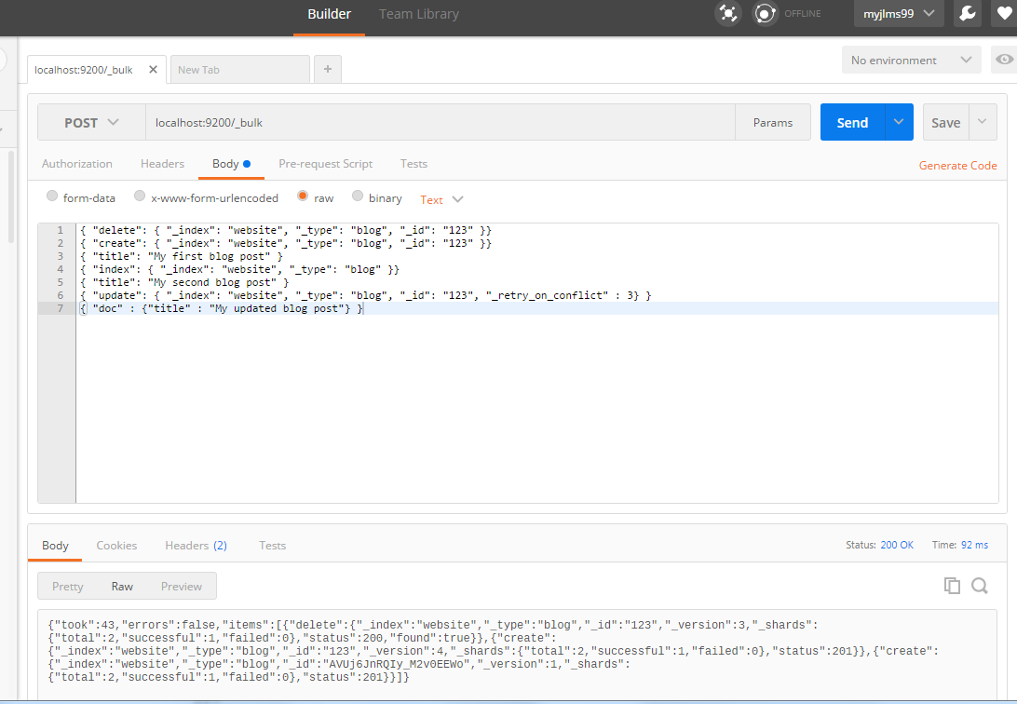
실행
Bulk로 데이터를 추가, 갱신, 삭제 처리
Request body
{ "delete": { "_index": "website", "_type": "blog", "_id": "123" }}
{ "create": { "_index": "website", "_type": "blog", "_id": "123" }}
{ "title": "My first blog post" }
{ "index": { "_index": "website", "_type": "blog" }}
{ "title": "My second blog post" }
{ "update": { "_index": "website", "_type": "blog", "_id": "123", "_retry_on_conflict" : 3} }
{ "doc" : {"title" : "My updated blog post"} }
처리 결과
{"took":43,"errors":false,"items":[{"delete":{"_index":"website","_type":"blog","_id":"123","_version":3,"_shards":{"total":2,"successful":1,"failed":0},"status":200,"found":true}},{"create":{"_index":"website","_type":"blog","_id":"123","_version":4,"_shards":{"total":2,"successful":1,"failed":0},"status":201}},{"create":{"_index":"website","_type":"blog","_id":"AVUj6JnRQIy_M2v0EEWo","_version":1,"_shards":{"total":2,"successful":1,"failed":0},"status":201}}]}

Slide 104
Bulk 실행(_id만 입력)

Slide 105
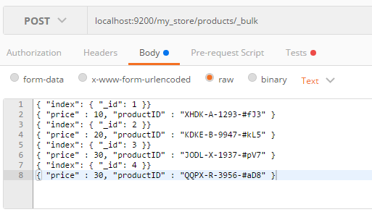
실행
localhost:9200/my_store/products/_bulk , index, type을 지정하고 내부 파일에는 _id만 부여

Slide 106
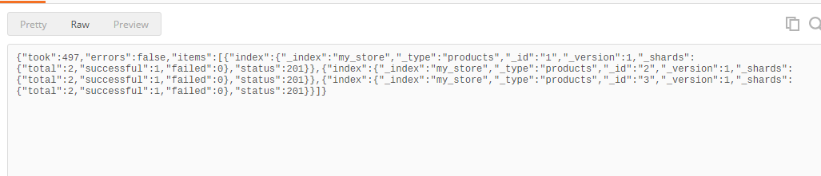
실행 결과
3개 모두 index에 등록됨

Slide 107
Mappings
Moon Yong Joon

Slide 108
Mapping 기본

Slide 109
Mapping 이란
데이터의 저장형태와 검색엔진에서 접근하고 처리하기 위한 명세
{ "mappings" :
{ "<타입명>" :
{ "<내장필드명>" :
{ … <필드 내용> … }
……………..
}
}
}

Slide 110
Mapping 특징
필드 구성을 별도로 하지 않아도 동적 매핑에 의해 자동을 데이터 타입과 문서가 저장
동적 템플릿을 통해 개별 타입에 대한 유연한 관리
동적 매핑 생성
정적 매핑 생성
Mapping
저장
Mapping
관리
데이터 저장
Mapping
생성
데이터 저장

Slide 111
Mapping 생성
Elasticsearch에 데이터를 입력하면 인덱스가 자동생성되지만 아래처럼 매핑을 입력한 후에 데이터를 저장할 수 있음
PUT <host>/<Index명> -d ‘
{ "mappings" :
{ "<타입명>" :
{ "<내장필드명>" :
{ … <필드 내용> … }
……………..
}
}
} ‘

Slide 112
타입 매핑의 예1
type에 대한 사용자 정의에 대한 매핑은 타입 내의 properies 내에 정의 됨
{ "books": {
"mappings": {
"book": {
"properties": {
"author": { "type": "string" },
"category": { "type": "string" },
"date": { "type": "date",
"format": "strict_date_optional_time||epoch_millis" },
"pages": { "type": "long" },
"title": { "type": "string" }
}
}
}
}
}

Slide 113
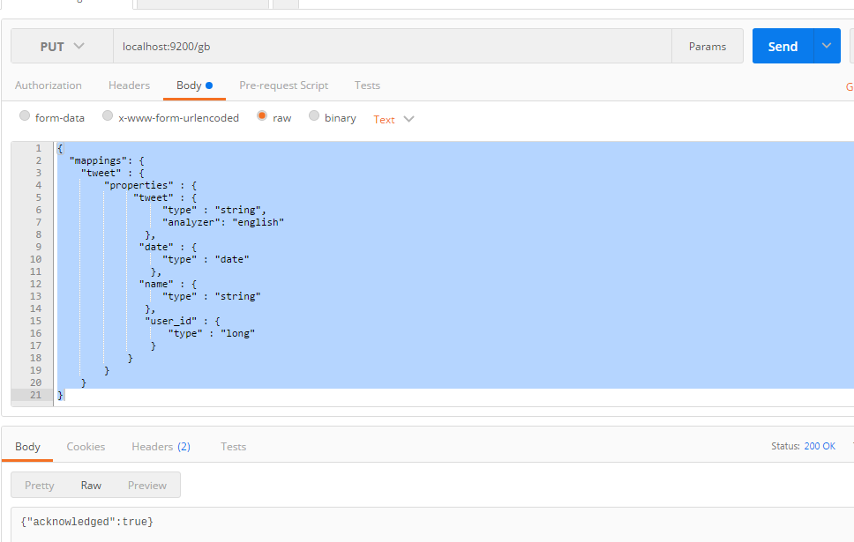
타입 매핑의 예2
타입을 생성하기 위해 매핑을 정의한 후에 put 메소드를 이용해서 생성
{
"mappings": {
"tweet" : {
"properties" : {
"tweet" : {
"type" : "string",
"analyzer": "english"
},
"date" : {
"type" : "date"
},
"name" : {
"type" : "string"
},
"user_id" : {
"type" : "long"
}
}
}
}
}

Slide 114
Mapping 조회

Slide 115
Mapping 조회
Type에 대해 생성된 매핑을 조회하기 위해 _mapping API를 이용해서 검색
GET <host>/<Index명>/_mapping?pretty
GET <host>/<index명>/<타입명>/_mapping?pretty

Slide 116
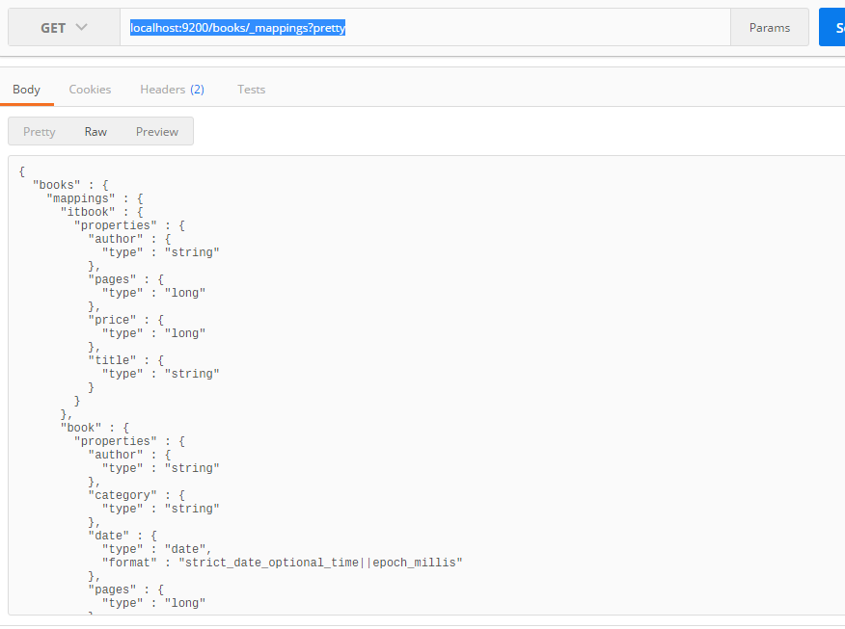
Mapping 조회 : index 전체
localhost:9200/books/_mappings?pretty이용해서 검색

Slide 117
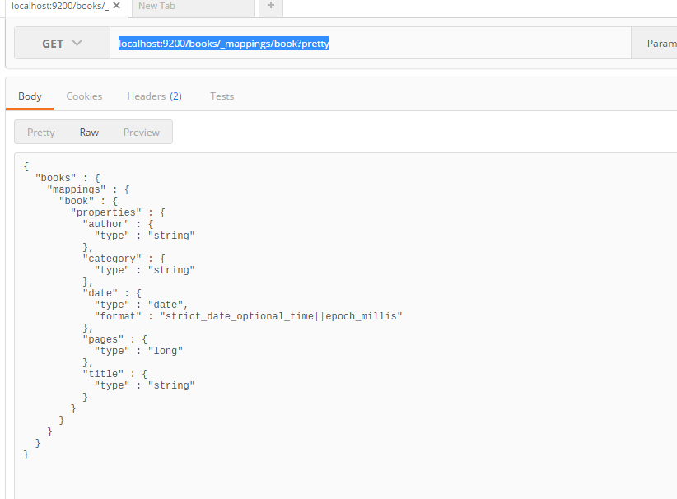
Mapping 조회 : 특정 타입만
localhost:9200/books/_mappings/book?pretty이용해서 검색

Slide 118
매핑에 따른 값 조회
type에 mapping에 맞게 값이 조회
curl –XGET localhost:9200/books/book/11?pretty
{ "_index": "books",
"_type": "book",
"_id": "11",
"_version": 1,
"found": true,
"_source": {
"title": "Elasticsearch Guide",
"author": [ "lee" ],
"date": "2014-05-01",
"pages": 300,
"category": "ICT"
}
}

Slide 119
Mapping 추가

Slide 120
Mapping 추가
Type에 대해 생성된 매핑에 대해 추가하기도 _mapping API를 이용해서 데이터를 추가
GET <host>/<Index명>/_mapping/<타입명> -d ‘
{
“<타입명>” : {
“properties” : {
<매핑내용>
}
}
}
‘

Slide 121
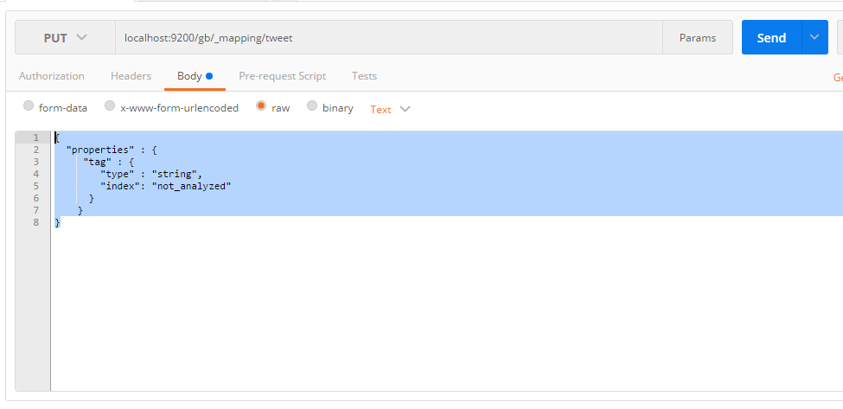
Mapping 추가 예시 -1
기존에 정의된 타입의 매핑정보에 속성을 추가해서 갱신하기
{
"properties" : {
"tag" : {
"type" : "string",
"index": "not_analyzed"
}
}
}

Slide 122
Meta fields
Moon Yong Joon

Slide 123
Identity meta-fields

Slide 124
_index와 _type
내장필드 _index와 _type 에는 실제 인덱스와 타입에 대한 이름이 세팅
{ "_index": "books",
"_type": "book",
"_id": "11",
"_version": 1,
"found": true,
"_source": {
"title": "Elasticsearch Guide",
"author": [ "lee" ],
"date": "2014-05-01",
"pages": 300,
"category": "ICT"
}
}

Slide 125
Document source meta-fields

Slide 126
_source
입력한 원본 데이터는 _source 필드에 저장됨
{ "_index": "books",
"_type": "book",
"_id": "11",
"_version": 1,
"found": true,
"_source": {
"title": "Elasticsearch Guide",
"author": [ "lee" ],
"date": "2014-05-01",
"pages": 300,
"category": "ICT"
}
}

Slide 127
_source 에 데이터 미저장
데이터 저장이 필요하지 않을 경우 _source 내부의 enabled의 값을 false로 세팅해서 처리
Curl – XPUT <host>/<index> -d ‘
{
“mappings” : {
“타입명” : {
“ _source” : {
“enabled” : false
}
}
}
}
}

Slide 128
_source 에 특정데이터 명기 저장
특정 데이터만 저장이 필요한 경우 includes 속성에 실제 저장될 필드명만 명기해서 처리
Curl – XPUT <host>/<index> -d ‘
{
“mappings” : {
“타입명” : {
“ _source” : {
“includes” : [“필드명”,”필드명”,”필드명”]
}
}
}
}
}

Slide 129
_source 에 특정데이터 임의 저장
특정 데이터에 대해 임의로 저장할 경우 excludes 속성을 이용해서 필드명이 특정 문자와 *를 이용해 지정
Curl – XPUT <host>/<index> -d ‘
{
“mappings” : {
“타입명” : {
“ _source” : {
“excludes” : [“필드명의 특정문자*]
}
}
}
}

Slide 130
Indexing meta-fields

Slide 131
_all
다큐멘트 내의 검색할 대상 필드를 지정 가능
Curl – XPUT <host>/<index> -d ‘
{
“mappings” : {
“타입명” : {
“ _all” : {“enabled” : true}
“properties” : {
“필드명1” : {
“include_in_all” : true ,
“type” : “string”
“필드명2” : {
“include_in_all” : false ,
“type” : “string”
}
}
}
}

Slide 132
_timestamp
다큐멘트 내의 timestamp에 대한 값을 저장하기 위해서는 명기적으로 지정해야 함
Curl – XPUT <host>/<index> -d ‘
{
“mappings” : {
“타입명” : {
“ _timestamp” : {
“enabled” : true
“store” “ : true
}
}
}
}

Slide 133
_ttl(time to live)
입력된 데이터가 실제 index내에서 유지되는 시간을 설정할 때 사용- d(일), m(분),h(시),s(초), ms(1/1000초), w㈜
Curl – XPUT <host>/<index> -d ‘
{
“mappings” : {
“타입명” : {
“ _ttl” : {
“enabled” : true
“default : “2d”
}
}
}
}

Slide 134
_analyzer
다큐멘트 내의 특정필드에 저장된 값을 이용해서 다큐먼트가 색인되어 분석할 때 사용
Curl – XPUT <host>/<index> -d ‘
{
“mappings” : {
“타입명” : {
“ _analyzer” : {“path” : “필드명”}
“properties” : {
“필드명1” : {
type” : “string”
“필드명2” : {
“type” : “string”
}
}
}
}

Slide 135
URI 검색
Moon Yong Joon

Slide 136
_search API

Slide 137
_search 검색 방법
_search를 이용해서 다양한 것을 검색할 수 있음
/_search # 모든 인덱스 내의 모든 타입을 검색
/gb/_search # gb 인덱스 내의 모든 타입을 검색
/gb,us/_search # gb,us 인텍스 내의 모든 타입을 검색
/g*,u*/_search # g*,u*로 시작하는 인텍스 내의 모든 타입을 검색
/gb/user/_search # 인덱스 gb, 타입 user 내의 모든 다큐먼트 조회
/gb,us/user,tweet/_search # gb, us 인덱스 내의 user, tweet 타입 내 조회/_all/user,tweet/_search # 모든 인덱스 내의 user와 tweet 타입 내 조회

Slide 138
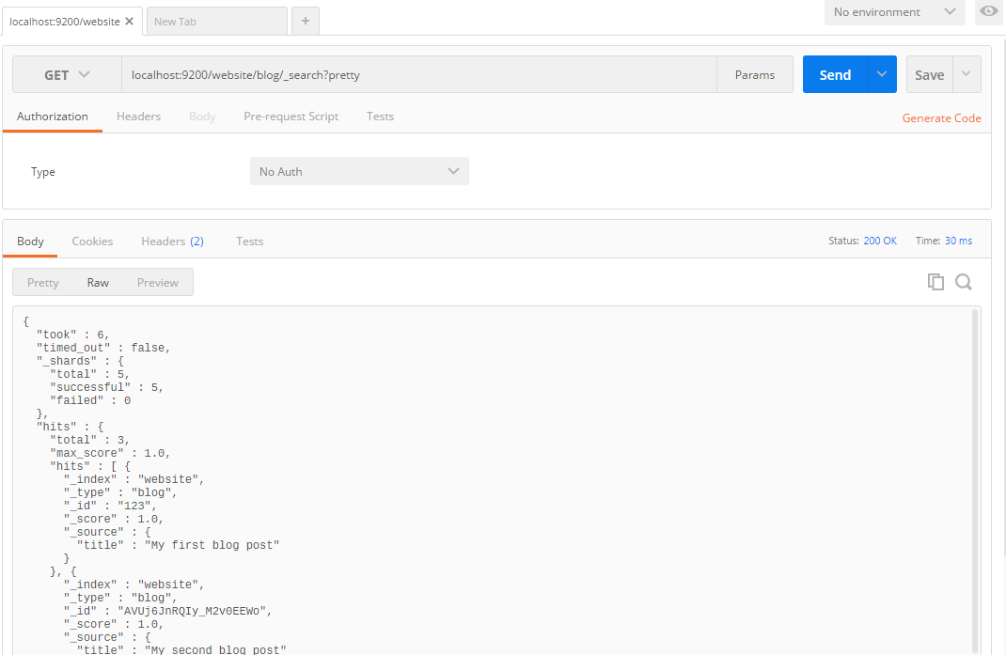
_search 검색
특정 type 내의 다큐먼트를 조회
Get
localhost:9200/website/blog/_search?pretty
처리 결과
{
"took" : 6,
"timed_out" : false,
"_shards" : {
"total" : 5,
"successful" : 5,
"failed" : 0
},
"hits" : {
"total" : 3,
"max_score" : 1.0,
"hits" : [ {
"_index" : "website",
"_type" : "blog",
"_id" : "123",
"_score" : 1.0,
"_source" : {
"title" : "My first blog post"
}
}, ……….

Slide 139
페이지

Slide 140
페이징 처리
_search한 결과를 페이지처리하기 위해 size와 from을 이용해서 페이징 처리
GET /_search?size=5
GET /_search?size=5&from=5
GET /_search?size=5&from=10

Slide 141
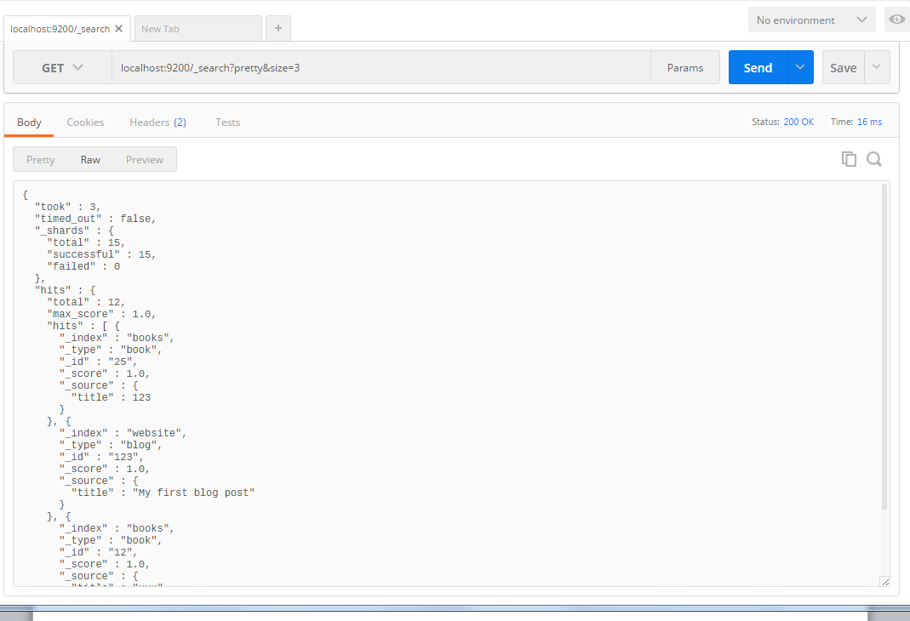
페이징 처리 예시
_search에 size=3 으로 주면 실제 12개에서 3개만 출력됨

Slide 142
Query string

Slide 143
Query string 처리
_search?q= 값 또는 필드명:질의어을 하나 또는 여러 개를 입력하고 검색
GET localhost:9200/_all/_search?q=질의어
GET localhost:9200/_all/_search?q=필드명:질의어
GET localhost:9200/_all/_search?q=필드명:질의어&필드명:질의어

Slide 144
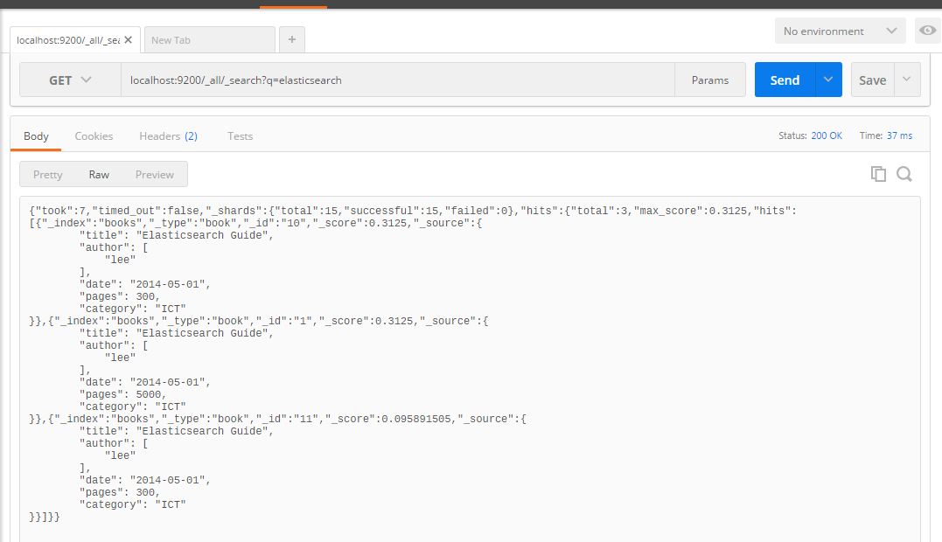
Query string 처리 : 질의어
localhost:9200/_all/_search?q=elasticsearch 를 지정하고 검색

Slide 145
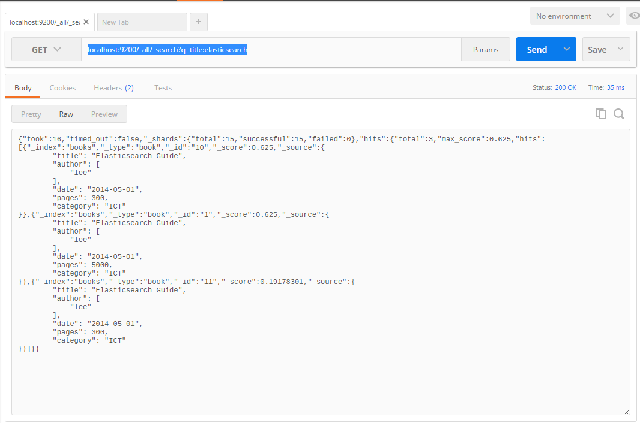
Query string 처리 : 필드명:값
localhost:9200/_all/_search?q=title:elasticsearch 를 지정하고 검색

Slide 146
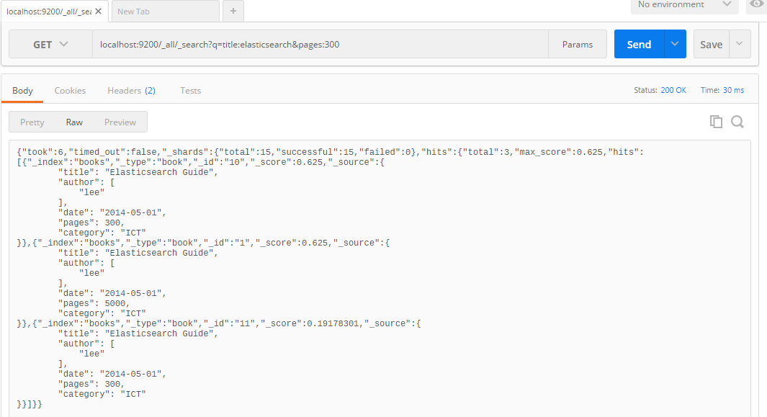
Query string 처리 : 여러 필드(&)
localhost:9200/_all/_search?q=title:elasticsearch&pages:300를 지정하고 검색

Slide 147
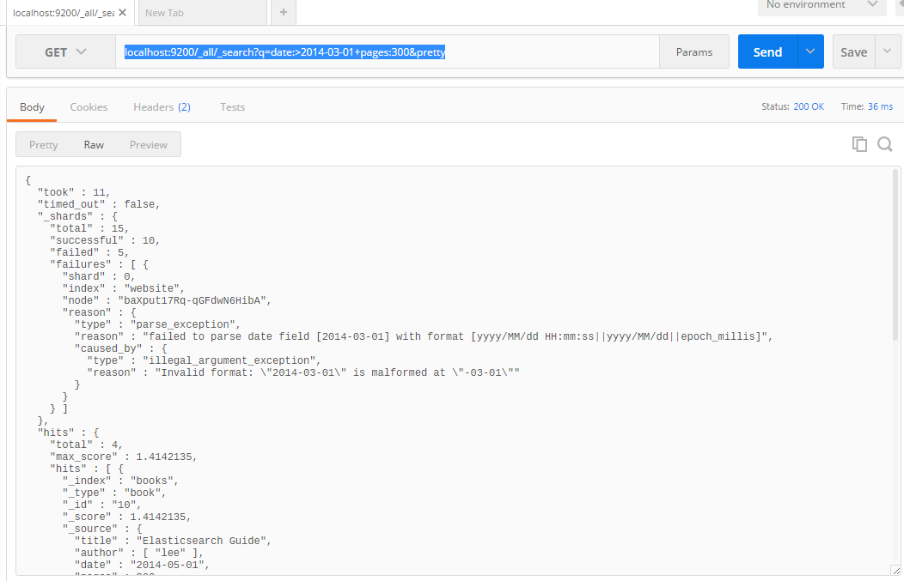
Query string 처리 : 여러 필드(+)
localhost:9200/_all/_search?q=date:>2014-03-01+pages:300&pretty로 검색시 2개 필드조건에 해당되는 것을 전부 검색
date:>2014-03-01&pages:300는 3개이나
date:>2014-03-01+pages:300는 양쪽 조건에 맞는 총 4개

Slide 148
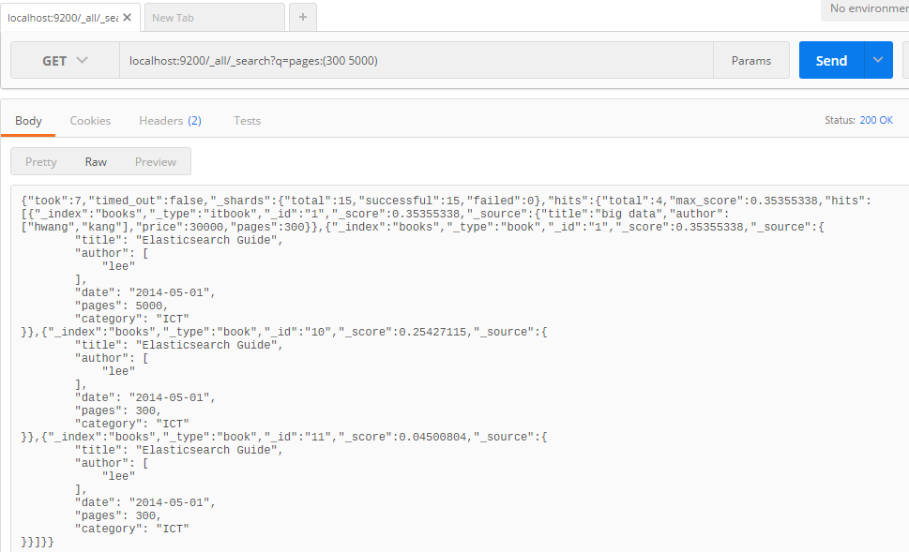
Query string 처리 : contain
localhost:9200/_all/_search?q=pages:(300 5000)를 지정하고 검색
필드값을 괄호 표시하고 값들을 blank로 구분

Slide 149
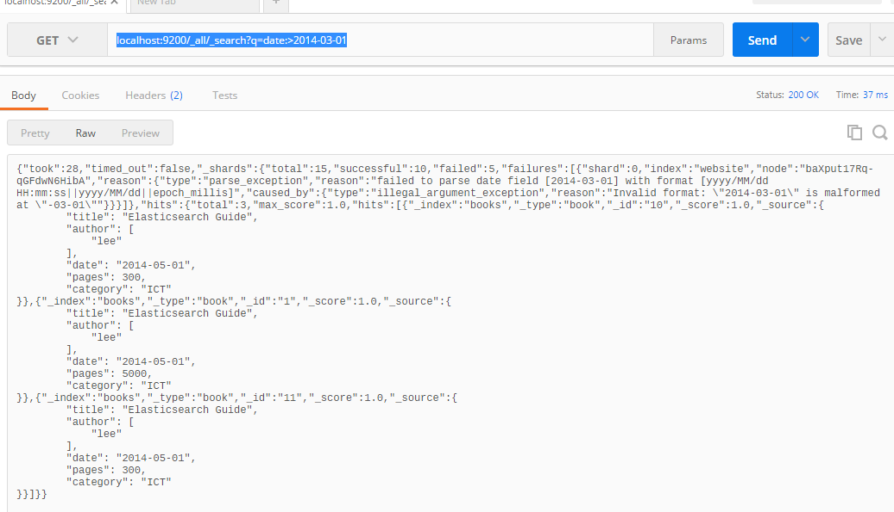
Query string 처리 : 부등식
localhost:9200/_all/_search?q=date:>2014-03-01를 지정하고 검색
필드값앞에 부등식을 표시해서 조회

Slide 150
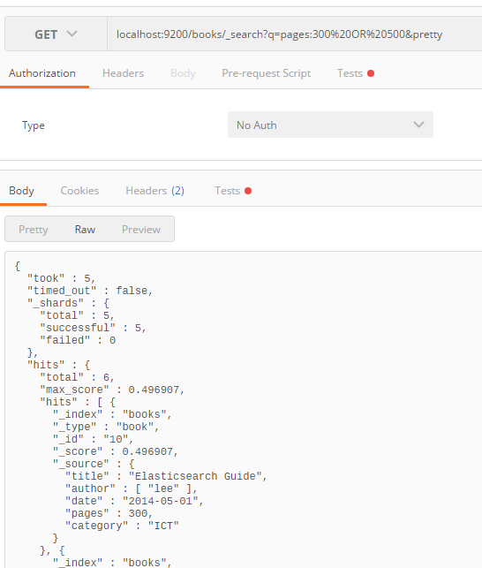
Query string 처리 : AND/OR
Pages 질의어 300 or 500을 가진 것을 검색
- 공백(%20)과 함께 표시

Slide 151
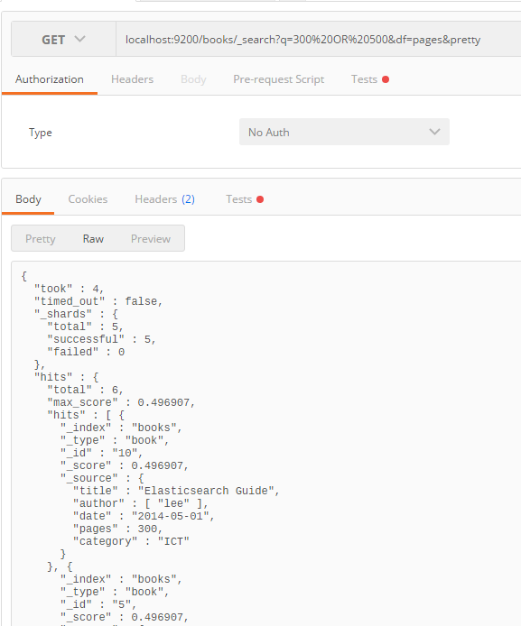
Query string 처리 : df
필드명 대신 df(default field)를 매개변수로 사용
q=질의어만 표시하고 실질적인 필드를 df로 정의해서 별도로 지정

Slide 152
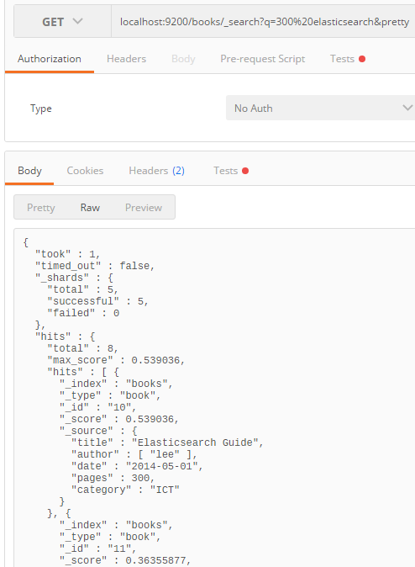
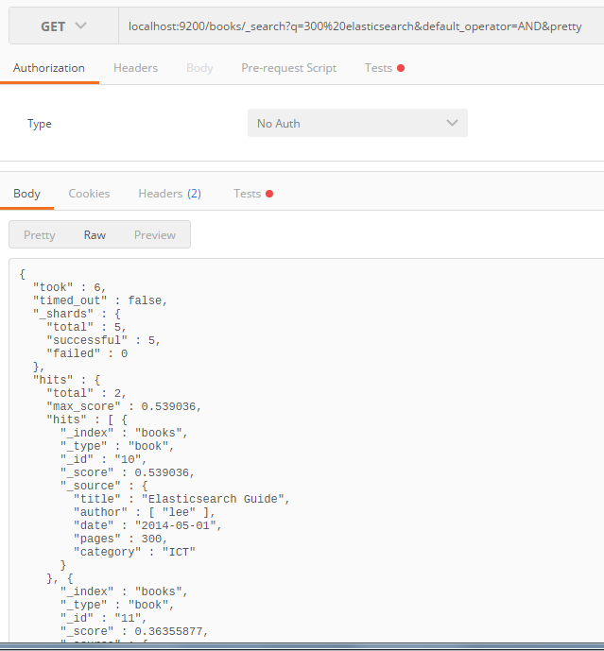
Query string 처리 : default op
질의어와 질의어 사이에 AND, OR를 직접 입력도 가능하지만 default operator를 이용
질의어 사이 blank(OR)
default_operator로 변경
OR/AND 연산이 변경으로 검색 건수가 다름

Slide 153
Query DSL
Moon Yong Joon

Slide 154
_search API

Slide 155
_search 검색 방법
_search를 이용해서 다양한 것을 검색할 수 있음
/_search # 모든 인덱스 내의 모든 타입을 검색
/gb/_search # gb 인덱스 내의 모든 타입을 검색
/gb,us/_search # gb,us 인텍스 내의 모든 타입을 검색
/g*,u*/_search # g*,u*로 시작하는 인텍스 내의 모든 타입을 검색
/gb/user/_search # 인덱스 gb, 타입 user 내의 모든 다큐먼트 조회
/gb,us/user,tweet/_search # gb, us 인덱스 내의 user, tweet 타입 내 조회/_all/user,tweet/_search # 모든 인덱스 내의 user와 tweet 타입 내 조회

Slide 156
Query DSL 이란

Slide 157
Query DSL
Query DSL을 별도로 정의해서 검색
GET /_search
{
"query": YOUR_QUERY_HERE
}
curl XGET localhost:9200/_search –d ‘
{
"query" : {
"match" : {
"title" : "elasticsearch"
}
}
}’

Slide 158
Query DSL 구조 : leaf 구문
Query 를 정의 시 하나의 query 구문을 사용해 검색
{
QUERY_NAME: {
FIELD_NAME: {
ARGUMENT: VALUE,
ARGUMENT: VALUE,...
}
}
}
{
"query": {
"match": {
"tweet": "elasticsearch"
}
}
}

Slide 159
Query DSL 구조 : compound구문
Query 를 정의 시 다중의 query 구문을 사용해 검색
{
"query" : {
"bool": {
"must": { "match": { "title": "elasticsearch" }},
"must_not": { "match": { "name": "lee" }},
"should": { "match": { "pages": 300 }}
}
}
}

Slide 160
Queries and Filters
Query와 Filter로 분리해서 검색을 정의할 수 있으면 특성에 맞도록 질의 구문을 작성해야 함
Filter 는 필드들의 값을 평가할 경우 Yes/No로 인지 되는 쿼리
→ 다양하게 사용되며 결과가 캐싱되면 응답속도가 빠름
Query는 단답형이 아닌 질의 스타일로 인지하는 쿼리
→ 텍스트 질의나 점수에 대한 질의에 사용

Slide 161
Query DSL : filter
Moon Yong Joon

Slide 162
term

Slide 163
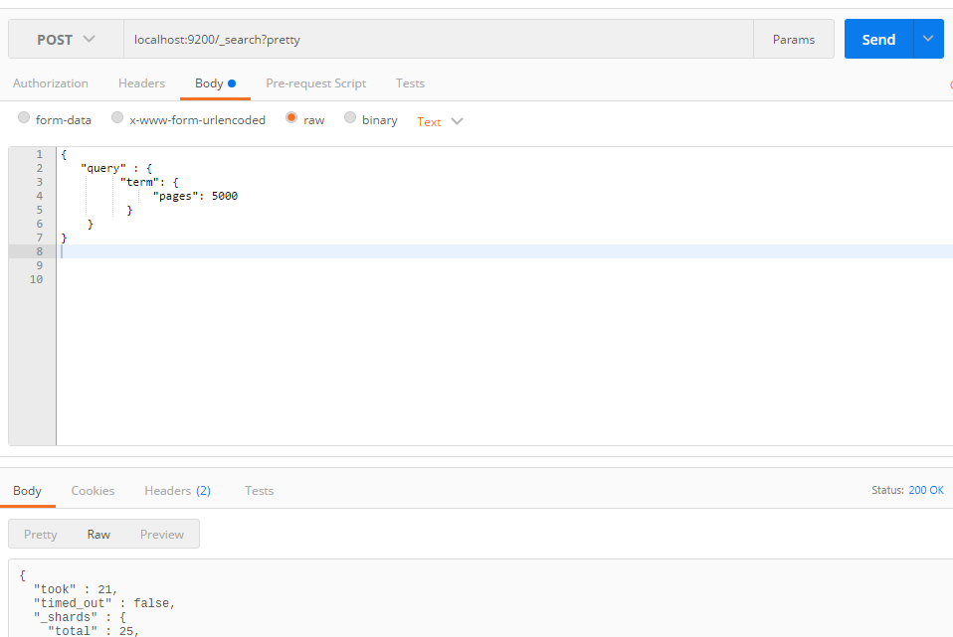
Term 필터
정확한 값 즉 일치되는 경우만 검색 ( numbers, dates, Booleans, or not_analyzed exact-value string fields)
토큰을 Term이라고 하면 term 내의 필드 정의된 값을 토큰과 비교해서 처리
{
" filter " : {
"term": {
"pages": 5000
}
}
}

Slide 164
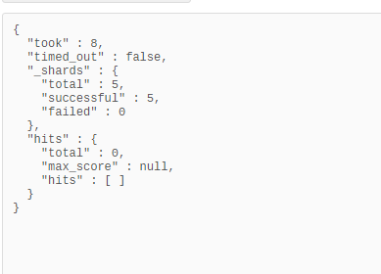
Term 필터: 조회가 안되는 경우
Term filter 처리시 prefix 값으로 조회시 실제 조회가 되지 않음. 이럴 경우 prefix query를 사용해야 함
{
“filter" : {
"term": {
"title" : "ela"
}
}
}

Slide 165
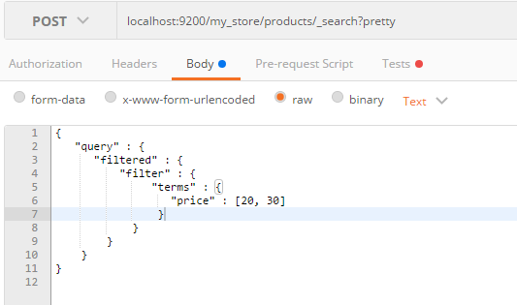
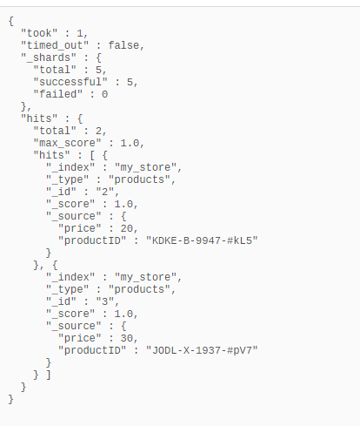
Term 필터: 멀티 값처리
price 필드의 값 을 array로 처리하면 멀티 값을 검새

Slide 166
terms

Slide 167
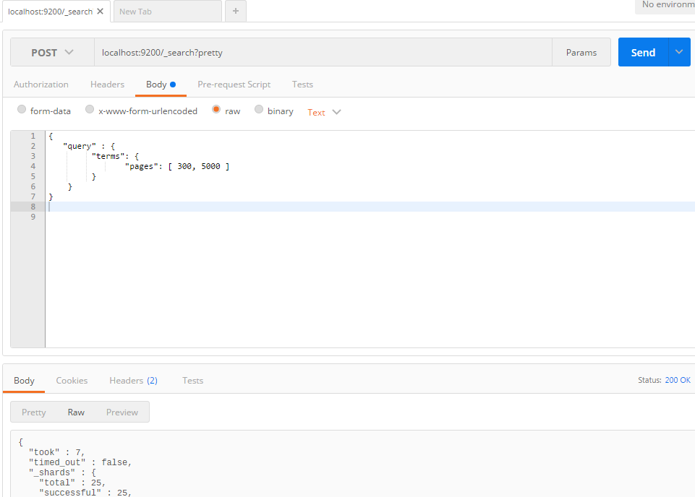
Terms 필터
Term 필터와 유사하지만 필드안에 여러 개의 값을 동시에 검색할 경우 사용
2개의 토큰 값을 동시에 검색하려면 array로 입력해서 처리
{
"filter" : {
"terms": {
"pages": [ 300, 5000 ]
}
}
}

Slide 168
range

Slide 169
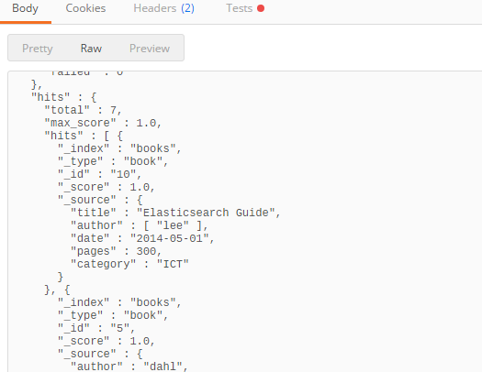
range Filter
특정 범위에 해당된 필드들이 다큐먼트를 검색
gt : Greater than
gte : Greater than or equal to
lt : Less than
lte : Less than or equal to
{
“filter" : {
"range": {
"pages": {
"gte": 300,
"lte": 5000
}
}
}
}

Slide 170
and,or, not

Slide 171
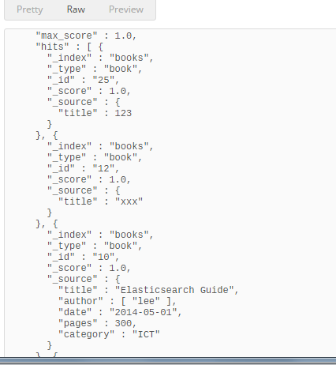
not Filter
먼저 처리된 필터를 다시 처리하므로 다른 필터들과 달리 캐시되지 않는다
{
"filter" : {
"not" : {
"range": {
"pages": {
"gte": 500,
"lte": 5000
}
}
}
}
}

Slide 172
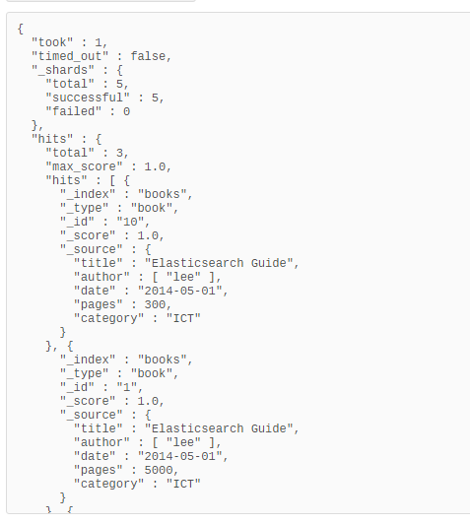
and/or Filter
두개 field를 가진 필터 처리
{
"filter" : {
"and" : [
{
"range": {
"pages": {
"gte": 300,
"lte": 5000
}
}
},
{
"term" : { "title" : "elasticsearch"}
}
]
}
}

Slide 173
bool

Slide 174
bool filter
내부 질의로 다른 쿼리를 포함해서 사용하는 검색
{
"filter" : {
"bool": {
"must" : {
"term" :{"title": "big"}
},
"must_not" : {
"term" : { "title" : "elasticsearch"}
},
"should" :{
"term" :{"plot" : "elasticsearch"}
}
}
}
}
must
매칭 필수, AND 조건.
must_not
매칭 불가 NOT 조건
should
반드시 해당될 필요는 없지만 해당된다면
더 높은 스코어를 가지는 조건, OR 조건

Slide 175
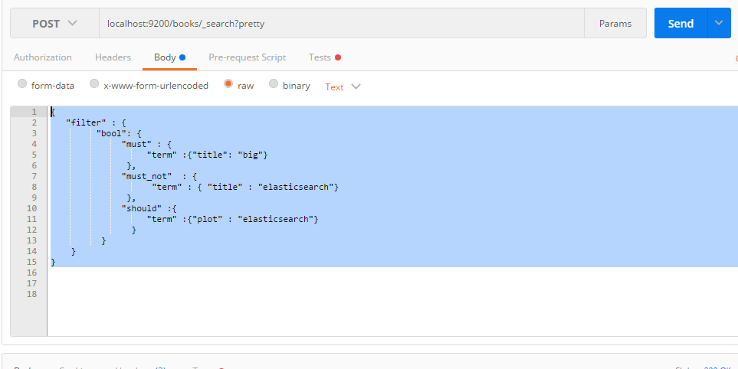

bool filter 처리 예시
title에 big이 있고 plot에 elasticsearch가 있으면서 title에는 절대 elasticsearch가 없는 경우만 검색

Slide 176
Query DSL : query
Moon Yong Joon

Slide 177
Exist

Slide 178

exists and missing Filters
다큐먼드 내에 존재하는 필드가 있는 여부 확인
{
"query" : {
"exists": {
"field": "title"
}
}
}

Slide 179
Match

Slide 180


Match Query : 필드매핑
형태소 분석을 거친 뒤 분석된 질의문으로 검색

Slide 181


Match Query : 세부질의(and)
각 필드에 세부 query와 operator를 정의해서 상세 검색
필드 내부 값을 세부 query를 지정해서 사용 가능 Operator이 기본값은 or로 처리

Slide 182


Match Query : 세부질의(or)
각 필드에 세부 query와 operator를 정의해서 상세 검색
필드 내부 값을 세부 query를 지정해서 사용 가능 Operator이 기본값은 or로 처리

Slide 183


Match Query : phrase
내부 검색을 하나의 문구로 처리하기 위해 type 을 phrase 지정 후 검색
하나의 구문으로 인식되게 처리됨

Slide 184
Match Query :minimum_should_match
필드 내의 문구가 특정 비율 만큼 맞을 경우 검색
{
"query": {
"match": {
"title": {
"query": "quick brown dog",
"minimum_should_match": "75%"
}
}
}
}

Slide 185
match_all

Slide 186

match_all Query
모든 다큐먼드를 전부 조회
{
"query" : {
"match_all": {}
}
}

Slide 187
multi_match

Slide 188
multi_match Query
다수의 필드에 동일한 값을 검색할 경우 사용
{
"query" : {
"multi_match": {
"fields" : ["title","plot"],
"query" : "elasticsearch"
}
}
}

Slide 189
multi_match Query: *, ^
다수의 필드 명이 동일한 것이 있을 경우 *로 축약하고 특정 필드에 boost를 주려면 ^ 다음에 숫자를 붙여서 표시하면 됨
{
"multi_match": {
"query": "Quick brown fox",
"fields": [ "*_title", "chapter_title^2" ]
}
}

Slide 190


multi_match Query 처리예시
Fields에 다수 필드를 넣고 query에 값을 넣어 조회

Slide 191
bool

Slide 192
bool query
내부 질의로 다른 쿼리를 포함해서 사용하는 검색
{
"query" : {
"bool": {
"must" : {
"term" :{"title": "big"}
},
"must_not" : {
"term" : { "title" : "elasticsearch"}
},
"should" :{
"term" :{"plot" : "elasticsearch"}
}
}
}
}
must
매칭 필수, AND 조건.
must_not
매칭 불가 NOT 조건
should
반드시 해당될 필요는 없지만 해당된다면
더 높은 스코어를 가지는 조건, OR 조건

Slide 193
bool query : match(or)➔ bool
Match 쿼리 내의 2개 term을 bool 내의 should 속성 내의 2개 쿼리로 표현 가능
{
"match": { "title": "brown fox"}
}
{
"bool": {
"should": [
{ "term": { "title": "brown" }},
{ "term": { "title": "fox" }}
]
}
}

Slide 194
bool query : match(and)➔ bool
Match 쿼리 내의 2개 term과 and 처리시 을 bool 내의 must속성 내의 2개 쿼리로 표현 가능
{
"match": {
"title": {
"query": "brown fox",
"operator": "and"
}
}
}
{
"bool": {
"must": [
{ "term": { "title": "brown" }},
{ "term": { "title": "fox" }}
]
}
}

Slide 195
bool query : match(%)➔ bool
Match 쿼리 내의 3개 term과 % 처리시 을 bool 내의 should속성 내의 3개 쿼리와 minium match를 사용해서 표현 가능
{
"match": {
"title": {
"query": "quick brown fox",
"minimum_should_match": "75%"
}
}
}
{
"bool": {
"should": [
{ "term": { "title": "brown" }},
{ "term": { "title": "fox" }},
{ "term": { "title": "quick" }}
],
"minimum_should_match": 2
}
}

Slide 196
Query_string

Slide 197

query_string query 1
Query string 처리를 query 구문 내에서“<필드명>:값”을 문자열 처리후 검색: big 이 들어간 문서가 전부 조회
{
"query" : {
"query_string": {
"query" : "title: big"
}
}
}

Slide 198

query_string query 2
query string 처리를 query에는 검색 문자열, 별도의 필드와 오퍼레이터를 주고 검색: big data가 들어가 있는 다큐먼트만 조회
{
"query" : {
"query_string": {
"query" : "big data",
"default_field" : "title",
"default_operator" : "and"
}
}
}

Slide 199

query_string query 3
query string 처리를 query에는 검색 문자열, 별도의 필드와 오퍼레이터를 주고 검색: big 또는 data가 들어가 있는 다큐먼트를 포함해서 조회
{
"query" : {
"query_string": {
"query" : "big data",
"default_field" : "title",
"default_operator" : ＂ㅐㄱ"
}
}
}

Slide 200
prefix

Slide 201

query_string query 1
Term filter처럼 형태소 분석이 적용되지 않지만 접두어로만 검색이 된다
{
"query" : {
"prefix": {
"title" : "ela"
}
}
}

Slide 202
range

Slide 203
range query
특정 범위에 해당된 필드들이 다큐먼트를 검색
gt : Greater than
gte : Greater than or equal to
lt : Less than
lte : Less than or equal to
{
“query" : {
"range": {
"pages": {
"gte": 300,
"lte": 5000
}
}
}
}

Slide 204
fuzzy

Slide 205

fuzzy query : 문자열 처리
레벤슈타인 거리 알고리즘을 기반으로 유사 단어의 검색을 지원 bag을 입력시 big을 검색
{
"query" : {
"fuzzy": {
"title": "bag"
}
}
}

Slide 206

fuzzy query : 범위처리
특정 값을 value에 정의하고 fuzziness는 +/- 범위(200)까지이 검색
{
"query" : {
"fuzzy": {
"pages" : {
"value" : 500,
"fuzziness" :
200
}
}
}
}

Slide 207
nested

Slide 208
bool query : 쿼리 조합하기
Bool 질의 내부에 match 질의를 사용해서 쿼리를 조합해서 질의하기
{
"query": {
"bool": {
"must": { "match": { "title": "quick" }},
"must_not": { "match": { "title": "lazy" }},
"should": [
{ "match": { "title": "brown" }},
{ "match": { "title": "dog" }}
]
}
}
}

Slide 209


bool query처리예시
title에 big이 있고 plot에 elasticsearch가 있으면서 title에는 절대 elasticsearch가 없는 경우만 검색

Slide 210
중첩(nested) 검색
중첩 객체 내부 필드를 이용해서 검색

Slide 211


중첩(nested) 검색- 조건1
객체단위로 검색하므로 다른 경우는 결과가 없음

Slide 212


중첩(nested) 검색- 조건 2
객체단위(Alice White)로 검색하므로 다큐먼트가 검색

Slide 213


중첩(nested) 검색- inner처리
Inner_hits에 대한 정보를 별도로 출력이 가능함

Slide 214
boosting

Slide 215
질의시 boost 정하기
Match되는 필드에 대해 가중치(boost)를 부여
{
"query": {
"bool": {
"must": {
"match": {
"content": {
"query": "full text search",
"operator": "and"
}
}
},
"should": [
{ "match": {
"content": {
"query": "Elasticsearch",
"boost": 3
}
}},
{ "match": {
"content": {
"query": "Lucene",
"boost": 2
}
}}
]
}
}
}
우선순위는 boost 값이 높은 순으로 결정

Slide 216
Query DSL : filterd
Moon Yong Joon

Slide 217
filetered

Slide 218

filtered
Query와 filter를 전부 사용하고 싶을 경우 사용
Query가 실행되고
다음에 filter가 실행

Slide 219

Filtered 처리 결과
저장된 3개의 다큐먼트 중에 price가 20인 값만 필터링 처리

Slide 220
Filetered:term 처리

Slide 221


Filtered: term의 값을 텍스트
term filter를 사용할 경우 텍스트 인식시 주의 사항: 문장이 인덱싱되므로 값으로 처리시 결과가 없음

Slide 222


Filtered: 텍스트값 analyzed
productID내의 텍스트를 분석해보면 토큰단위로 분리되어 있어 term filter를 이용해서 처리하지 못함

Slide 223
Filtered: 해결방법
term filter 처리하기 위해서는 분석이 안되도록 정의한 후 저장해야 함
{
"mappings" : {
"products" : {
"properties" : {
"productID" : {
"type" : "string",
"index" : "not_analyzed"
}
}
}
}
}

Slide 224
Filetered:bool 처리

Slide 225


Filtered : bool
price=10 or price=20 이고 price=30이 아닌 것을 검색

Slide 226
Filetered:nested bool 처리

Slide 227


Filtered : nested bool
price=10 or price=30 인 것을 검색

Slide 228
Filetered: Equals Exactly

Slide 229
Filtered : Equals Exactly
다큐먼트에 들어있는 값을 bool 내의 must에 term을 연속적으로 표시해서 AND 처리를 통해 정확성 값을 검색
POST /my_index/my_type/_search
{
"query": {
"filtered" : {
"filter" : {
"bool" : {
"must" : [
{ "term" : { "tags" : "search" } },
{ "term" : { "tag_count" : 1 } }
]
}
}
}
}
}
tags & tag_count가 만족하는 것을 처리함

Slide 230
Filetered: date range

Slide 231


Filtered : date range
now – 1h 보다 현재보다 한시간 전을 계산하고 이것보다 작은 date 필드 처리

Slide 232


Filtered : date operator
|| + 1M 은 한달을 가산해서 처리

Slide 233
Filetered: string range

Slide 234


Filtered : string range
필드의 값에 대한 알파벳 순서에 따라 처리

Slide 235
Filetered:existing

Slide 236

Filtered : 새로운 다큐먼트 생성
null 값을 가진 다큐먼트 생성

Slide 237


Filtered :exist
field 존재 여부를 조회

Slide 238


Filtered : missing
field 가 없거나 null 값 여부를 조회

Slide 239
Filtered : object field
object 필드는 object명.속성명으로 정의하고 검색
{
"bool": {
"should": [
{ "exists": { "field": { "name.first" }}},
{ "exists": { "field": { "name.last" }}}
]
}
}

Slide 240
Query DSL : _validate
Moon Yong Joon

Slide 241
validate

Slide 242


_validate API
_validate API 를 이용해서 query 점검localhost:9200/books/_validate/query

Slide 243


_validate API : explain
_validate API 를 이용해서 query 시 explain을 사용하면 점검한 항목에 대해서도 명확히 표시localhost:9200/books/_validate/query?explain&pretty

Slide 244


_validate API : error 발생
_validate API 를 이용할 경우 error 발생시 명확히 explain 부분에 표시됨
쉼표가 없음

Slide 245
sort
Moon Yong Joon

Slide 246
URI sort

Slide 247

sort
URI에 sort 다음에 sorting 할 속성과 order를 정한 후 스트링쿼리문을 작성
localhost:9200/books/_search?sort=date:desc&sort=_score&q=plot:elasticsearch&pretty

Slide 248

Sort 결과
URI에 sort 사용한 결과

Slide 249
QueryDSL sort

Slide 250

sort
Sort 내의 필드명과 순서(desc/asc)에 대해 정의

Slide 251

Sort 결과
Sort 는 _score 대신 sort 속성 내의 값을 기준으로 분류
_score를 사용하지 않음
Sort 속성에 date 값이 mili 초 단위로 계산

Slide 252

Sort : multi field
Sort 내의 멀티 필드명과 순서(desc/asc)에 대해 정의: _score로 sort하므로 점수가 산출됨

Slide 253

Sort : multi field 결과
Sort 내의 멀티 필드명과 순서(desc/asc)에 대해 정의
_score를 사용하므로 점수 산출
date, _score 2개 기준으로 sortting

